Slide 1
Авторско право и сродни права.
Защита на софтуер и бази данни
Социално-правни аспекти на информационните технологии
Ана Лазарова

Slide 2
Авторско право
Авторското право е изключителното право на създателя да възпроизвежда и разпространява своето произведение.
Авторското право възниква автоматично и не се изисква регистрация.
Авторското право е временно: по принцип в Европа то продължава до смъртта на последния оцелял автор + 70 години.
Авторското право е териториално: в момента в ЕС съществуват 27 различни (частично хармонизирани) системи за авторско право.
Авторското право е (частично) прехвърляемо.

Slide 3
субект

Slide 4
СУБЕКТ
Автор
Чл. 5 от ЗАПСП: Автор е физическото лице, в резултат на чиято творческа дейност е създадено произведение. Други физически или юридически лица могат да бъдат носители на авторско право само в случаите, предвидени в този закон.

Slide 5
СУБЕКТ
Автор
физическо лице
презумпция за авторство
псевдоним или анонимно
наследниците на автора/ Министерство на културата
съавторство

Slide 6

Кои издатели имат собствени права?
всички издатели
продуценти на звукозаписи
продуценти на филми
издатели на литература
издатели на научна литература
издателите нямат права
Photo by Towfiqu barbhuiya on Unsplash

Slide 7
СУБЕКТ
Други правоносители - сродни права
артисти-изпълнители
продуценти на звукозапис
филмови продуценти
радио и телевизионни организации
производители на бази данни
издатели на публикации в пресата

Slide 8
Организации за колективно управление на права (ОКУП)
Регистър към министерство на културата
представляват членовете си (понякога и нечленове)
сключват договори (мрежа от сестрински организации)
събират възнаграждения или отчисления
завеждат дела (процесуални субституенти)
ОКУП са монополисти
либерализиране на пазар - независимо дружество за управление на права

Slide 9
Организации за колективно управление на права (ОКУП)
Сдружение АРТИСТАУТОР
Сдружение ФИЛМАУТОР
Сдружение ТЕАТЕРАУТОР
Сдружение МУЗИКАУТОР
Сдружение ПРОФОН
Сдружение САПЗАПА
Сдружение АРХДИВАЙС
Сдружение КОПИ-БГ
Сдружение РЕПРО БГ
Сдружение Европейска Агенция за защита на изпълнителски, продуцентски и авторски права ЕАЗИПА

Slide 10
обект

Slide 11
Произведение
Обект на авторското право е всяко произведение на литературата, изкуството и науката, което е резултат на творческа дейност и е изразено по какъвто и да е начин и в каквато и да е обективна форма.

Slide 12
Творчески характер / Оригиналност
“пот на челото” (sweat on the brow)
влагането на време, труд и усилия в създаването на резултат
Feist Publications, Inc. v. Rural Telephone Service Co., Inc. (1991)
"[a]s a constitutional matter, copyright protects only those constituent elements of a work that possess more than a de minimis quantum of creativity.”
ЕС – изразяване на личността на автора
Дело C-5/08 Infopaq (11 думи); Дело C‑145/10 Painer

Slide 13
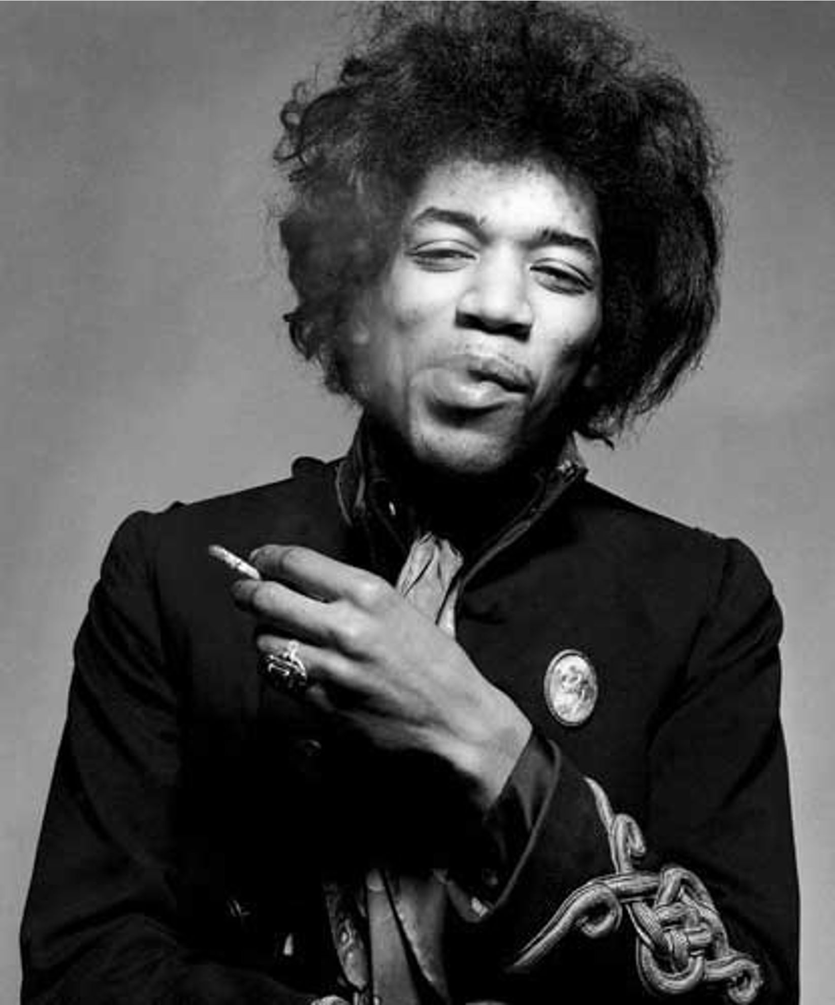
© Gered Mankowitz

Slide 14

© Anne Black

Slide 15
Обективиране
дихотомия “идея <> изразяване”
обективиране =/= разгласяване =/= публикуване
All rights reserved – авторските права възникват за автора в момента на създаване/обективиране на произведението
Бернска конвенция - без формалности

Slide 16


Slide 17
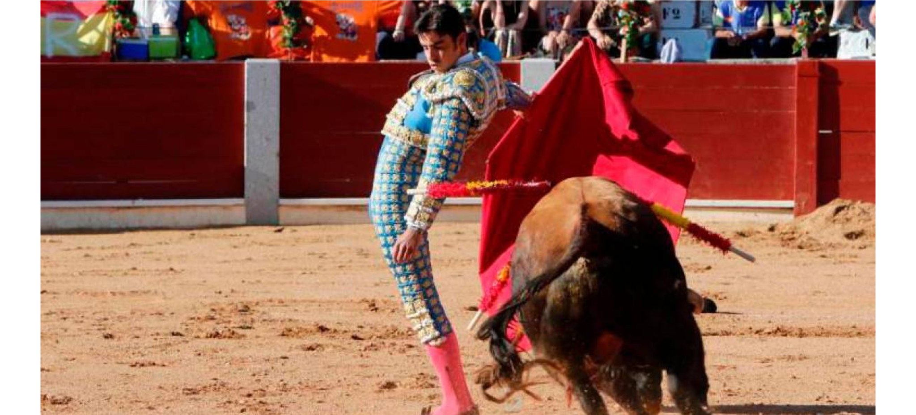
Произведение/изпълнение ли е коридата?

Slide 18

Произведение ли е вкусът на сиренето?

Slide 19
Изключения
нормативни и индивидуални актове на държавни органи за управление, актовете на съдилищата, както и официалните им преводи
идеи и концепции
фолклорни творби
новини, факти, сведения и данни

Slide 20
Първични произведения
литературни произведения, включително произведения на научната и техническата литература, на публицистиката и компютърни програми
музикални произведения
сценични произведения - драматични, музикално-драматични, пантомимични, хореографски и други
филми и други аудио-визуални произведения
произведения на изобразителното изкуство, включително произведения на приложното изкуство, дизайна и народните художествени занаяти
фотографии (моделът няма права)

Slide 21
Вторични произведения
преработки
преводи и преработки на съществуващи произведения и фолклорни творби
аранжименти на музикални произведения и на фолклорни творби
сборни произведения
периодични издания, енциклопедии, сборници, антологии, библиографии, бази данни и други подобни, които включват две или повече произведения или материали

Slide 22
Кой е автор на един филм?
режисьор
оператор
сценарист
художник на декори
автор на музика
филмов продуцент
Photo by Towfiqu barbhuiya on Unsplash

Slide 23
Комплексни произведения
Филм:
Авторското право върху филм или друго аудио-визуално произведение принадлежи на режисьора, сценариста и оператора. При анимационни филми авторско право има и художник-постановчикът.
Авторите на музиката, на диалога, на вече съществуващата литературна творба, по която е създадено аудиовизуалното произведение, на сценографията, на костюмите, както и на други произведения, включени в него, запазват авторското си право върху своите произведения.
Продуцент е физическото или юридическото лице, което организира създаването на произведението и осигурява финансирането му.

Slide 24
правна защита на софтуера
Компютърната програма може да бъде обект на защита на:
Авторското право
Патент
Търговска тайна

Slide 25
Компютърната програма може да бъде обект на защита от авторското право:
защитен като литературно произведение
използва се готова система от правни норми
гъвкава уредба
правата възникват автоматично
с някои добавени специални разпоредби, касаещи компютърните програми

Slide 26
Какво попада в защитата на програмата?
сорс (изходен) код
обектен код

Slide 27
Какво не попада в защитата на програмата?
функционалност
принципи, залегнали в основата на алгоритми
компютърен език
Основни концепции от авторското право влияят на това какъв софтуер може да бъде обект на защита

Slide 28

Oracle vs. Google
Oracle твърди, че Google е копирала „структурата, последователността и организирането" на някои ключови Java API (приложни програмни интерфейси) при разработката на Android

Slide 29
Кой има права върху база данни?
автор, който е компилирал базата данни
производител на база данни, който е инвестирал в изработването на базата данни
авторите на включените в базата данни произведения
никой
Photo by Towfiqu barbhuiya on Unsplash

Slide 30
Дублиране на защита
Бази данни:
Авторското право (когато има творчески принос / оригинален подбор)
Sui generis право на производителите на бази данни (когато има съществена инвестиция)
Публикации в пресата:
Авторско право (върху статия, репортажна фотография и т.н.)
Сродно право на издателите на преса (върху нов обект - “публикация в пресата” =/= графично оформление на печатно издание)

Slide 31
Кой носи авторството върху произведение, генерирано от ИИ (AI)?
самият ИИ
разработчикът на модела на ИИ
никой, върху генерираното от ИИ съдържание няма авторски права
Photo by Towfiqu barbhuiya on Unsplash

Slide 32
правомощия
видове използване

Slide 33
Изключително право
неимуществени (морални) права (чл.15 ЗАПСП)
признаване на авторство върху произведението
името на автора да бъде обозначено по съответния начин при всяко използване на произведението (Attribution)
запазване на целостта на произведението и да се противопоставя на всякакви промени в него
да спре използването на произведението поради промени в убежденията си
имуществени права (чл.18 ЗАПСП)

Slide 34
Използване на обект на авторски и сродни права
възпроизвеждане
копиране
цифровизиране
машинно самообучение
разпространение / разгласяване
публично разгласяване и предоставяне на публично разположение онлайн
е-книги
хиперлинкове, фрейминг, вграждане (embedding)
преработка
ремикс, адаптация, превод, синхронизация

Slide 35
Авторскоправен статус на произведение
Обществено достояние
В срок на действие на авторско право
Използване по силата на изключение
Използване с разрешение на автора:
Договор
Организация за колективно управление на права
Стандартен лиценз (e.g. EULA, но и GPL, Creative Commons)

Slide 36
ОБЩЕСТВЕНО ДОСТОЯНИЕ

Slide 37
Авторското право в Европа продължава в общия случай 70 години след смъртта на последния оцелял автор
След изтичането на авторските права, произведението става Обществено достояние (Public Domain)
Аномалии – наслояване на авторско право при цифровизация
авторското право е временно право

Slide 38
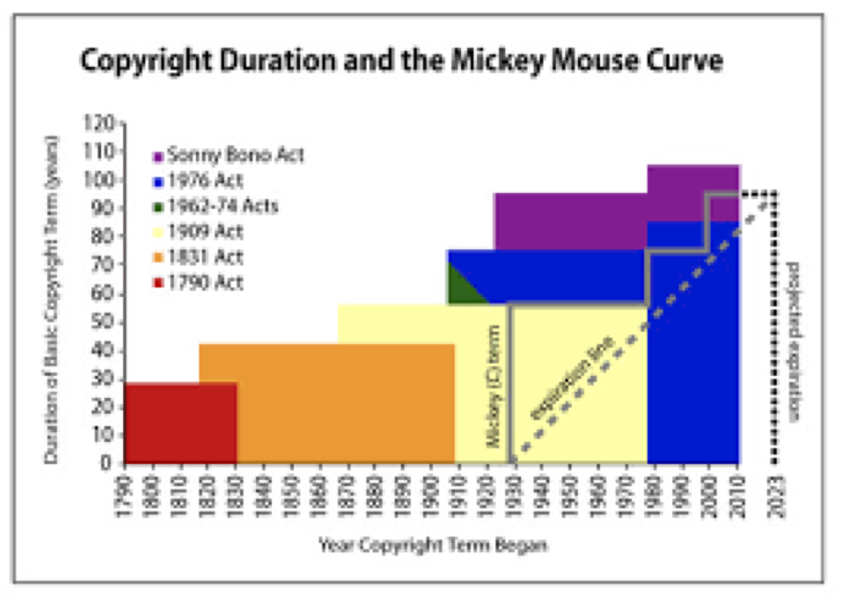
АНОМАЛИИ
The Mickey Mouse Curve

Slide 39

АНОМАЛИИ
Густав Вигеланд
преодоляване на обществено достояние с търговска марка

Slide 40


АНОМАЛИИ
Морални права
Смесване на концепциите за неизчерпаеми неимуществени права, свързани с интегритета на произведението, и имущественото право на преработка
казус “Под игото”

Slide 41
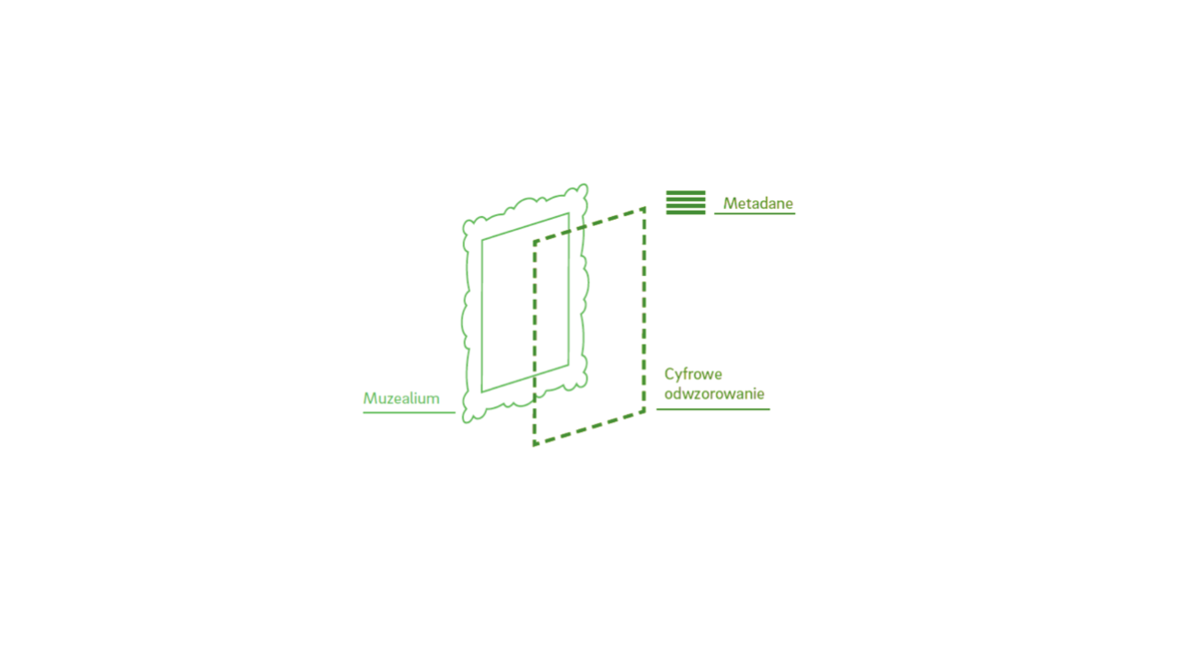

Slide 42
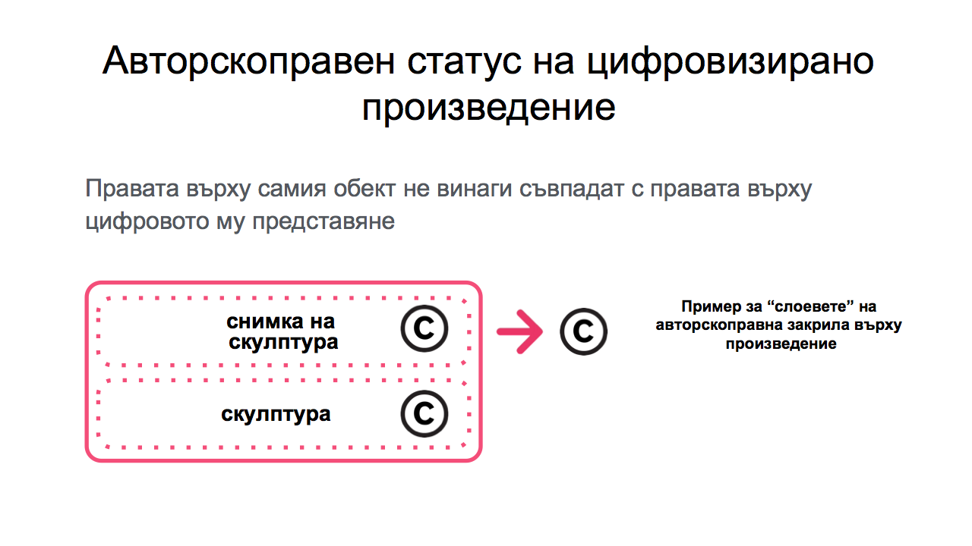

Slide 43
ИЗКЛЮЧЕНИЯ

Slide 44
използване в обществена полза
АВТОРСКИ
ПРАВА
ПРАВА НА ПОЛЗВАТЕЛИТЕ
лично използване
копиране (вкл. цифровизиране)
предоставяне на достъп на публиката
илюстриране при обучение

Slide 45
Изключения и ограничения на авторското право в ЕС
Не са хармонизирани
Изчерпателно изброени и с ограничен обем (за разлика от fair use)

Slide 46
Чл. 24, ал.1, т.3 от ЗАПСП
Без съгласието на носителя на авторското право и без заплащане на възнаграждение е допустимо:
3. използването на части от публикувани произведения или на неголям брой произведения в други произведения в обем, необходим за анализ, коментар или друг вид научно изследване; такова използване е допустимо само за научни и образователни цели при посочване на източника и името на автора, освен ако това е невъзможно;

Slide 47
ЦИТАТ
Чл. 5.3.г от Директива 2001/29
Практика на СЕС
Painer (C-145/10)
Pelham (C‑476/17) и
Spiegel Online (C 516/17)
Чл. 17.7. от Директива 2019/790
Чл. 24(1)2 от ЗАПСП

Slide 48
ИНФОРМАЦИОННИ ИЗКЛЮЧЕНИЯ
Чл. 5.3.в от Директива 2001/29
Практика на СЕС
Spiegel Online (C 516/17)
Чл. 15.3. от Директива 2019/790
Чл. 24(1)5 и 6. от ЗАПСП

Slide 49
Чл. 5.3.к от Директива 2001/29
Практика на СЕС
Deckmyn (C‑201/13)
Чл. 17.7. от Директива 2019/790
Чл. 24 от ЗАПСП не предвижда
Шоуто на Слави с. Господари на ефира
Нов чл. 24(1)2a от предложение за ЗИД на ЗАПСП
ПАРОДИЯ, КАРИКАТУРА, ПАСТИШ

Slide 50
Чл. 5.3.а от Директива 2001/29
Чл. 3, 4, 5. от Директива 2019/790
Чл. 24(1)3 от ЗАПСП
Нови чл. 26з (цифрово обучение), както и 26е и 26ж (TDM) от предложение за ЗИД на ЗАПСП
ОБРАЗОВАНИЕ,
НАУЧНИ ИЗСЛЕДВАНИЯ,
TDM

Slide 51
Можем ли да използваме свободно произведение (текст, картинка), достъпно онлайн?
да, защото е свободно достъпно в интернет
да, ако не пише “всички права запазени” (All rights reserved) или не е означено ©
да, ако го използваме с нестопанска цел
може, ако имаме разрешението на автора
може, ако само дадем хипервръзка
Photo by Towfiqu barbhuiya on Unsplash

Slide 52

Обратна връзка и дискусия
Photo by Vadim Bogulov on Unsplash

Slide 53
Благодаря за вниманието!
Ана Лазарова
имейл: ana@digrep.bg
Презентацията може да бъде използвана под лиценз CC-BY-SA 4.0

Slide 54
Лицензиране. Отворени лицензи
Социално-правни аспекти на информационните технологии
Ана Лазарова

Slide 55
ДОГОВОРИ ЗА ОТСТЪПВАНЕ НА АВТОРСКИ ПРАВА

Slide 56
отстъпване на права
разрешение
договор за използване
изключително
неизключително
ограничения
неимуществени права
10 годишен максимален срок
инструменти за изравняване позицията на автори и изпълнители

Slide 57
стандартни лицензи

Slide 58
Що е то лиценз?
инструмент на авторското право
стандартизиран договор, с който авторът или друг носител на авторското право разрешава на трети лица да използват произведението при определени условия
стандартните лицензи са по проектиране неизключителни

Slide 59
ЛИЦЕНЗИРАНЕ НА СОФТУЕР

Slide 60
Традиционни и свободни (FOSS)
софтуерни лицензи

Slide 61
Прилагане на лиценз в GitHub
Photo by Towfiqu barbhuiya on Unsplash

Slide 62
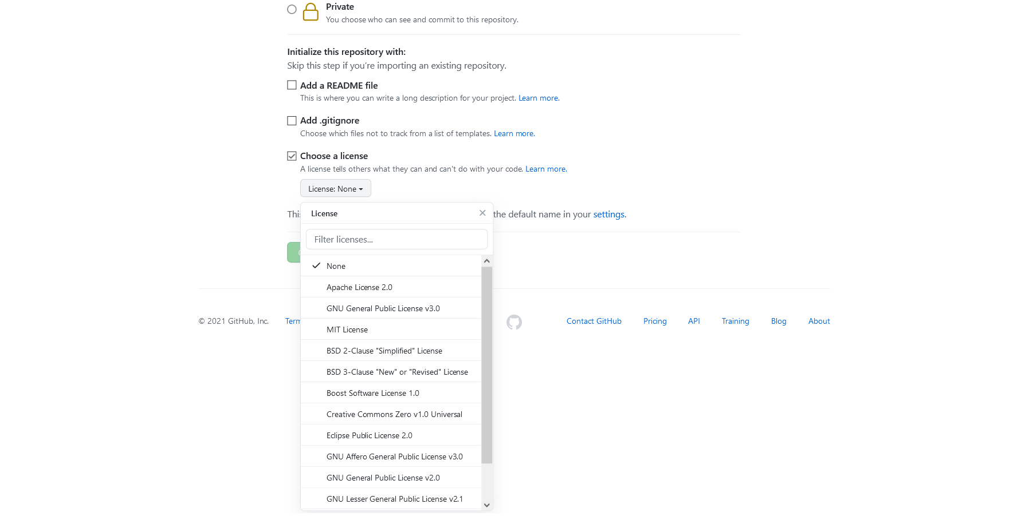

Slide 63






Лицензи
Чрез лиценза авторът отстъпва част от правата, с които разполага / договор за използване
Some Rights Reserved
Разликата между свободните и несвободните лицензи е в обема права, които се предоставят на лицензополучателя

Slide 64
Традиционните лицензи (проприетарни)
Обикновено предоставят неизключително, непрехвърлимо право на използване на програмата;
Лицензът се използва за допълнително ограничаване на използването за определен брой вътрешни потребители/ устройства;
Лицензът включва договорки от различно естество, като напр. използване на други права на ИС (търговска марка), ограничаване или освобождаване от отговорност на доставчика, условия за прекратяване на лиценза, приложимо право и т.н.
Лицензът може да се предоставя безплатно и да е проприетарен.

Slide 65
Традиционен лиценз - пример
Oracle Binary Code License Agreement for the Java SE Platform Products and JavaFX
“Subject to the terms and conditions of this Agreement including, but not limited to, the Java Technology Restrictions of the Supplemental License Terms, Oracle grants you a non-exclusive, non-transferable, limited license without license fees to reproduce and use internally the Software complete and unmodified for the sole purpose of running Programs.”
неизключителен,
непрехвърлим,
ограничен лиценз,
без лицензни такси за
възпроизвеждане и вътрешно използване на Софтуер,
пълен/цялостен и непроменен, с
единствената цел да се изпълняват програми"

Slide 66
Свободни лицензи
Дефиниция за свободен софтуер (Free software definition) 1991
0. Свободата за потребителите да използват програмата за каквато и да е цел;
1. Свобода да изучават начина на работа на програмата и да я променят и пригаждат според собствените си нужди (за това е необходим достъп до изходния код);
2. Свобода да разпространяват програмата, така че да помогнат на друг потребител;
3. Свободата да разпространяват променените версии на програмата. По този начин те дават възможност на цялото общество да извлече полза от промените (за това е необходим достъп до изходния код).

Slide 67
Свободни лицензи
Дефиниция за софтуер с отворен код (Open Source Initiative) 1998
1. Свободно разпространение. Лицензът, с който се разпространява програмата, не трябва по никакъв начин да забранява продажба или свободно ѝ предоставяне като компонент от друг многокомпонентен софтуер. Лицензът не може да налага плащане на роялти или други такси за авторски права, право на ползване и приходи от продажби.
2. Изходен (сорс) код. Програмата трябва да съдържа изходния код и да позволява свободното му разпространение, вкл. в компилиран вид (ако има такъв). За случаите в някакъв вид продуктът не се разпространява заедно с кода, трябва да има инструкции откъде може да се свали безплатно от Интернет.
Сорс кодът следва да е в такъв вид, че всеки да може да го променя за своите цели и нужди. Доставянето на маскиран (обфускиран) код или на криптиран сорс код е недопустимо.

Slide 68
Свободни лицензи
Дефиниция за софтуер с отворен код (Open Source Initiative) 1998
3. Допълнителни работи /Производна творба/. Лицензът трябва да позволява промени на кода и дописване, както и да разрешава същите да бъдат разпространявани под същия лиценз, както е на оригиналния софтуер.
4. Цялостност на авторския код.
Лицензът може да забранява разпространение на сорс код в модифициран вид само когато лицензът позволява добавяне заедно със сорс кода на пач файлове с цел модифициране на програмата по време на изпълнение ѝ (компилиране)
Лицензът следва още да позволява разпространение на софтуера, създаден по този начин
Лицензът може да изисква версия с дописания код да носи различно име или ID номер от този на оригиналния продукт

Slide 69
Свободни лицензи
Дефиниция за софтуер с отворен код (Open Source Initiative) 1998
5. Без дискриминация на лица или групи. Лицензът не може да дискриминира хора или социални прослойки.
6. Без дискриминация на области на приложение. Лицензът не може да ограничава ползване на програмата за определени области. Така например не може да ограничава ползването на софтуера само за търговски дейности или само за генно инженерство
7. Разпространение на лиценза. Правата, зададени за всяка програма, следва да са задължителни за всички, които я ползват, без необходимост от допълнителни лицензи.

Slide 70
Свободни лицензи
Дефиниция за софтуер с отворен код (Open Source Initiative) 1998
8. Лицензът не може да важи за определен продукт. Правата, които предоставя лицензът, не може да зависят от това, дали програмата принадлежи към определено линукс дистро или не. Ако се извади от дистрото или се разпространява отделно, всички нейни части остават подвластни на условията от лиценза на оригиналното дистро.
9. Лицензът не може да ограничава друг софтуер. Лицензът не следва да налага ограничения върху друг софтуер, който се разпространява заедно с лицензирания. Така например лицензът не може да изисква всички останали програми от едно дистро или пакет да бъдат също с отворен код.
10. Лицензът трябва да е технологично независим. Никоя клауза на лиценза не може да касае конкретна технология или даден тип интерфейс.

Slide 71

Свободни лицензи
границата на свободата
Open Source Initiative vs. Mongo DB
“Bespoke” лицензи
EUPL

Slide 72
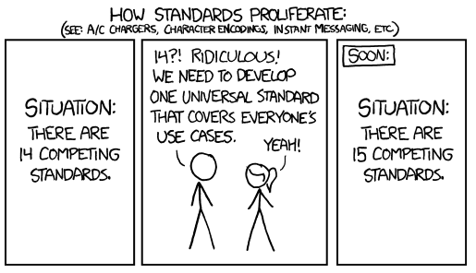
Свободни лицензи
“роене” на лицензи
(license proliferation)
https://xkcd.com/927/

Slide 73
Свободни лицензи - видове
Пермисив лицензи – най-свободни (най-обемни) от правна гледна точка – лицензодателят отдава на лицензополучателя най-много права и го товари с най-малко задължения
BSD, MIT (RUBY, ANTLR, JQuery)
Apache 2 (Android, Apache HTPP server, Hadoop)
“You may add Your own Copyright statement to Your modifications and may provide additional or different license terms and conditions for use, reproduction or distribution of Your modifications, or for any such derivative works as a whole, provided Your use, reproduction and distribution of the Work otherwise complies with the conditions stated in the licence.”

Slide 74
Свободни лицензи - видове
Копилефт (реципрочни лицензи)
Копилефт лицензиите си поставят политическата задача да осигурят свободния достъп и свободното ползване на софтуера по веригата на неговите преработки и допълнения чрез две основни задължения, които се добавят към свободния лиценз:
задължението лицензополучателят да осигури нататък по веригата достъп до сорс кода на 1) оригиналния софтуер и на 2) производното произведение и
задължението лицензополучателят да използва същият лиценз при по-нататъшно разпространение (redistribution), и разпространение на преработката

Slide 75
Свободни лицензи - видове
Strong copyleft
GPL (GNU/Linux, Ubuntu, Fedora, Wordpress)
Освобождаване на производен код под същия лиценз
Условието е не само да имаме модификация, а и тази модификация да се разпространява.
Ако си модифицирате кода за лични цели, можете да не правите модификацията си общодостъпна, както и може да смесвате кода с код под други лицензи

Slide 76
Свободни лицензи - видове
Weak copyleft
GNU LGPL - GNU "лек" общ публичен лиценз
Прави разлика между код, който представлява модификация на библиотеката и приложение, което използва библиотеката
Задължението за освобождаване на код под същия лиценз касае само самата библиотека или промените, които се правят в нея, но не и кода на програмата, която използва библиотеката.

Slide 77
Свободни лицензи - видове
Weak copyleft
MPL
“Covered code” vs. “Added code (отделен на ниво файлове)
“a larger work” - може да бъде дистрибутирана под всякакъв лиценз

Slide 78
Двойно лицензиране (Dual licensing)
Няма пречка оригинален софтуер да бъде разпространен под два и повече лиценза (Това очевидно няма как да стане, когато предмет на лиценза е модифицирано произведение, базирано на копилефт лиценз)
Двойното лицензиране като бизнес модел
Двойно лицензиране с цел съвместимост на лицензите

Slide 79
Лицензиране на творческо съдържание | CREATIVE COMMONS

Slide 80


Slide 81


Slide 82


Slide 83



Slide 84


Slide 85
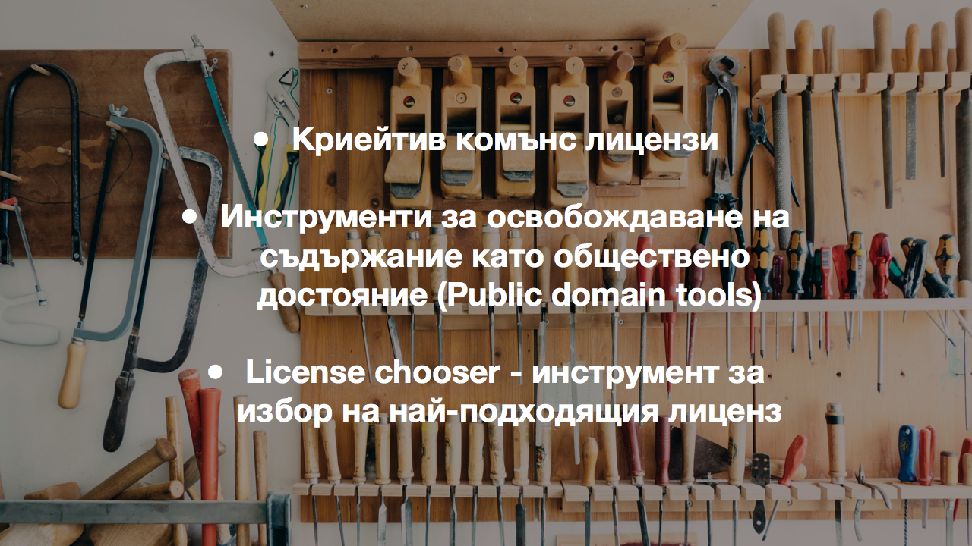

Slide 86


Slide 87
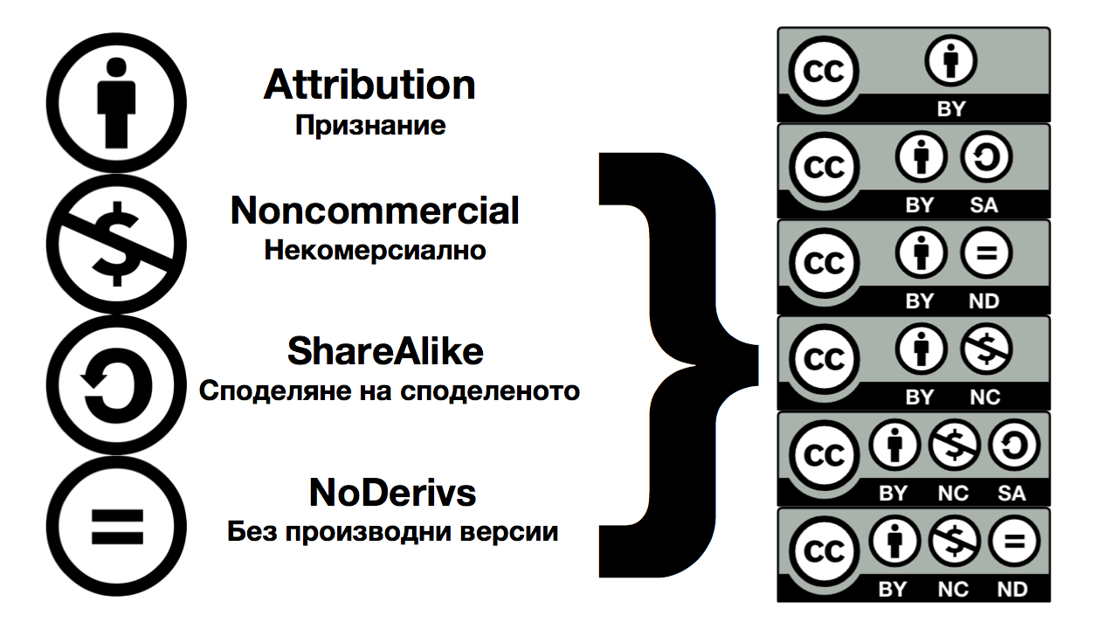

Slide 88
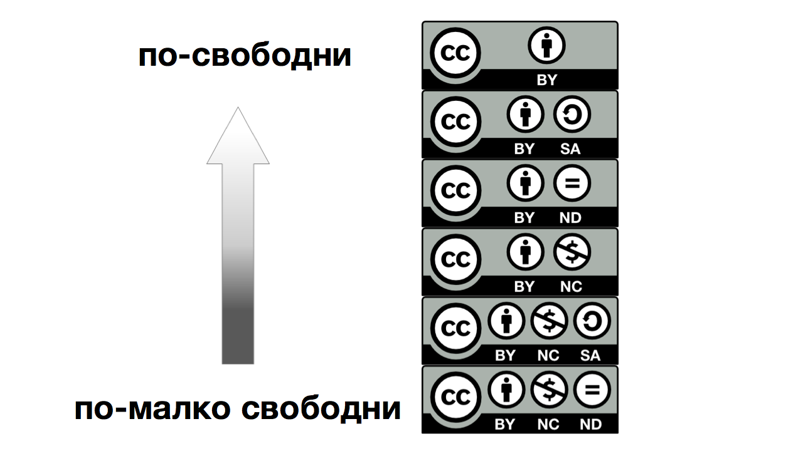

Slide 89


Slide 90
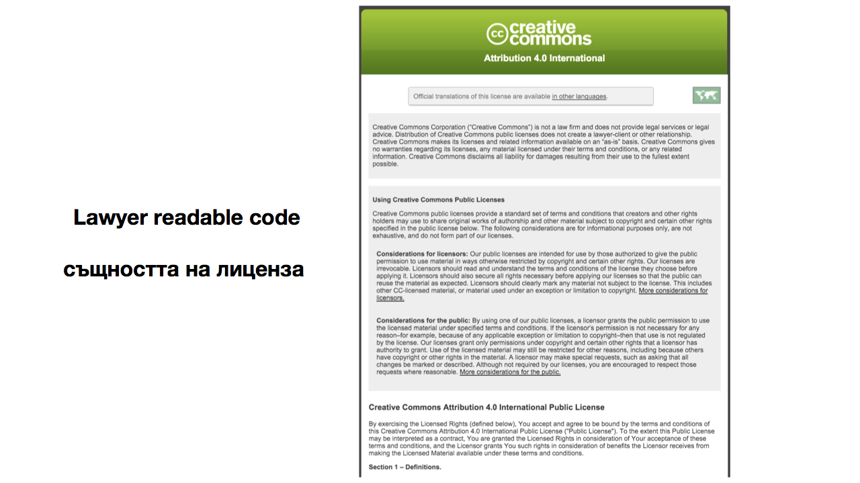

Slide 91
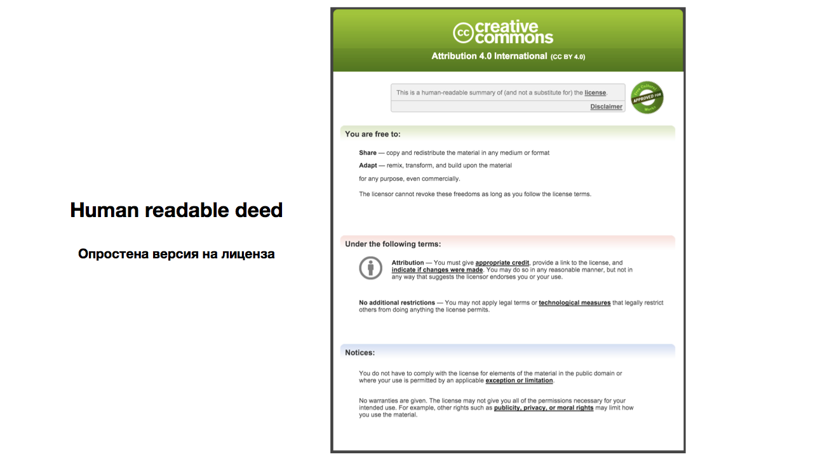

Slide 92
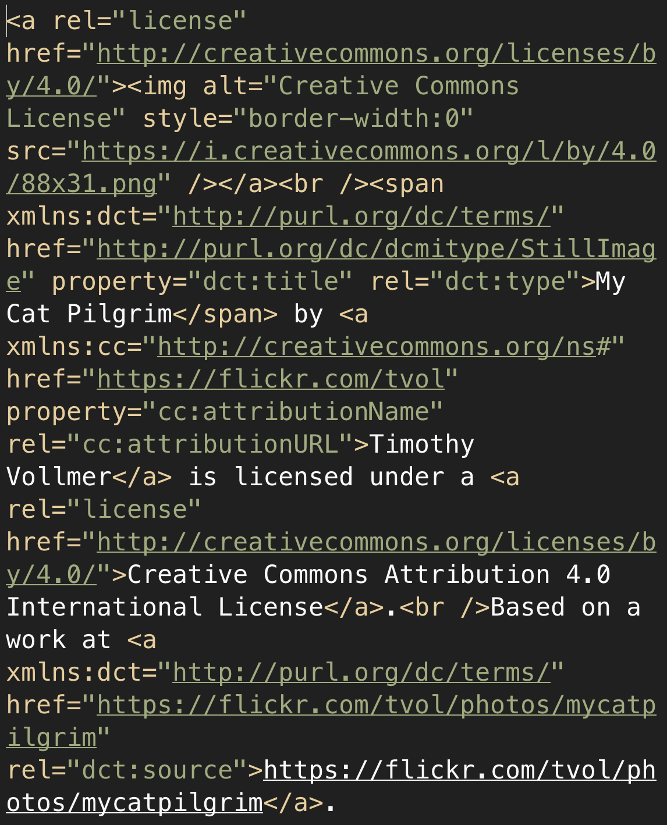
Machine readable metadata
Машинно четими метаданни
Notes:
Finally, there is the “metadata layer”, which is the HTML code that permits a licensed work to be searched for and discovered on the web. The metadata includes information about the work (such as the type of CC license, author, where the work is located online, etc.). This code can be copied/pasted onto any web page. Doing so allows the work to be indexed by search engines like Google.

Slide 93

Public
Domain Dedication

Slide 94

признание на авторството

Slide 95

Public
Domain
Mark

Slide 96
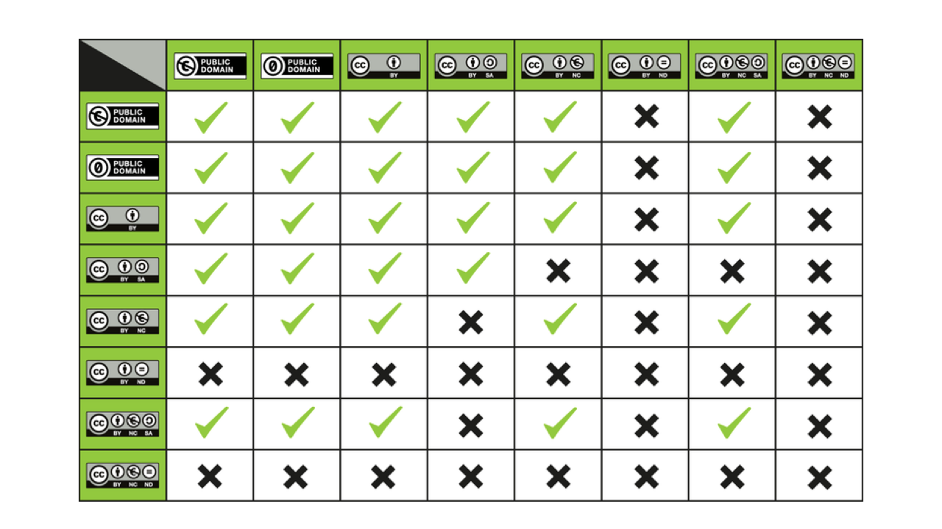

Slide 97
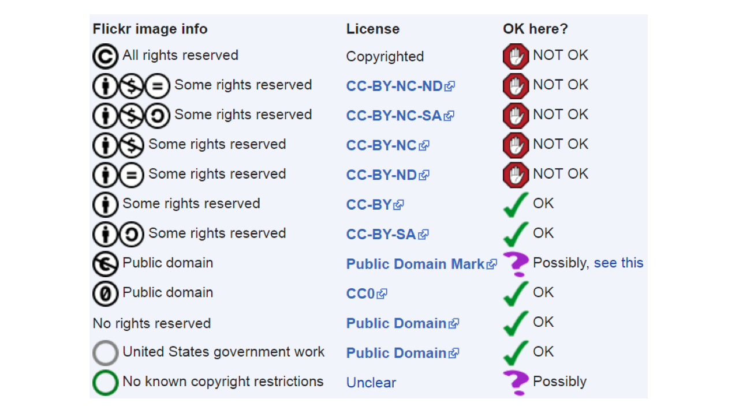

Slide 98
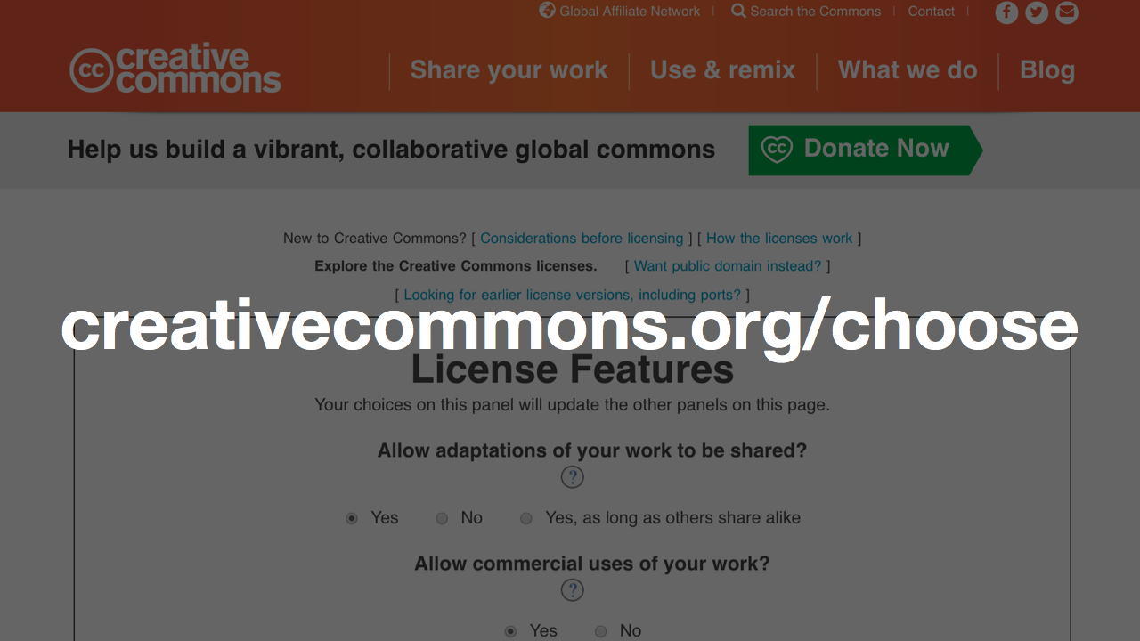

Slide 99
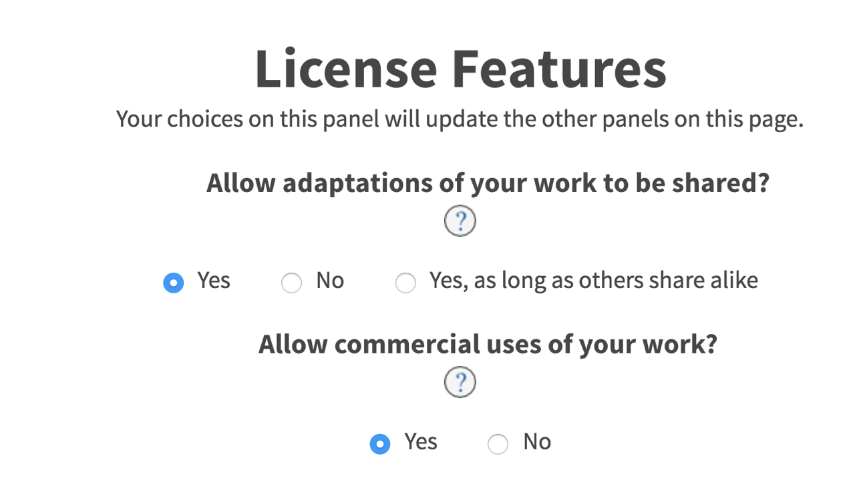

Slide 100
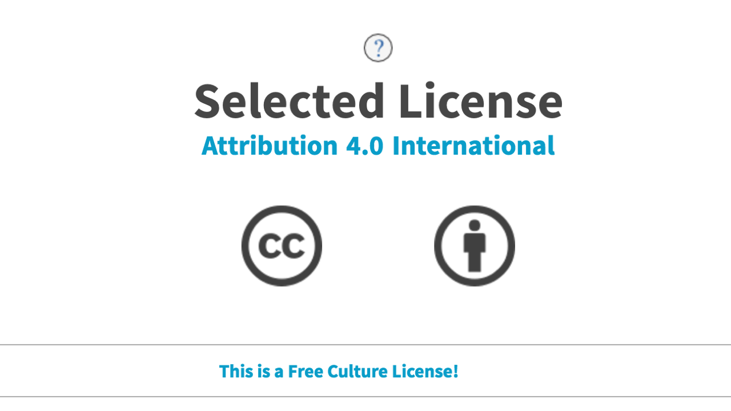

Slide 101
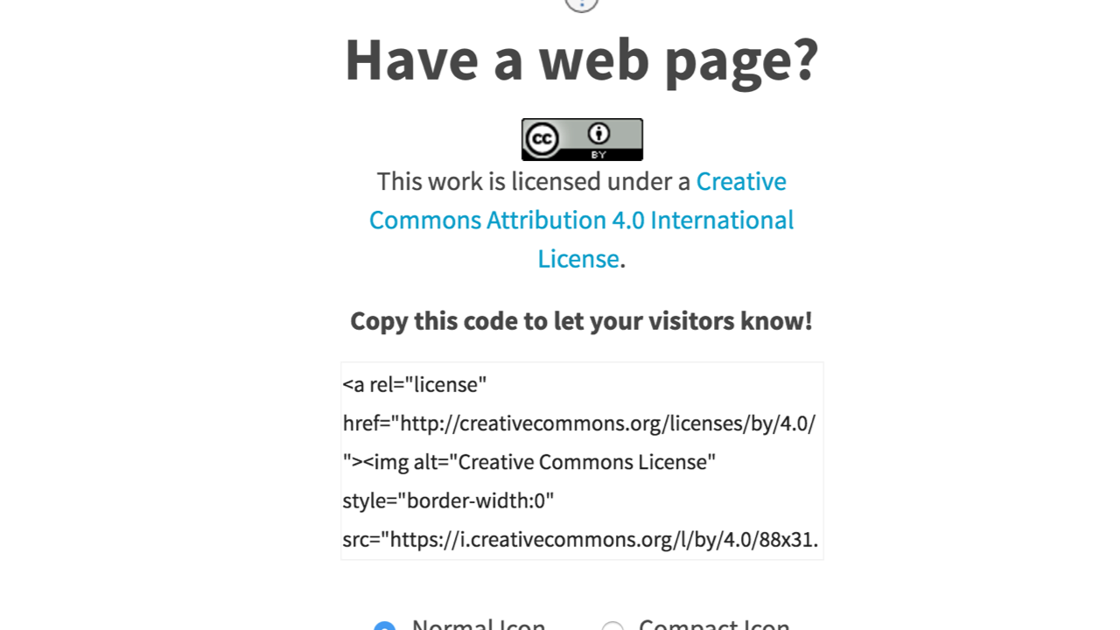

Slide 102
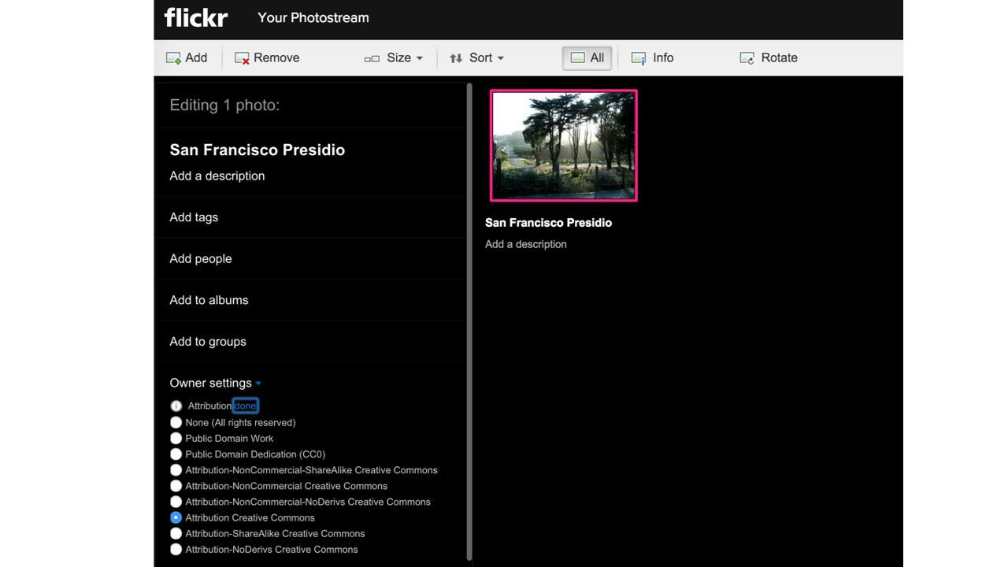

Slide 103
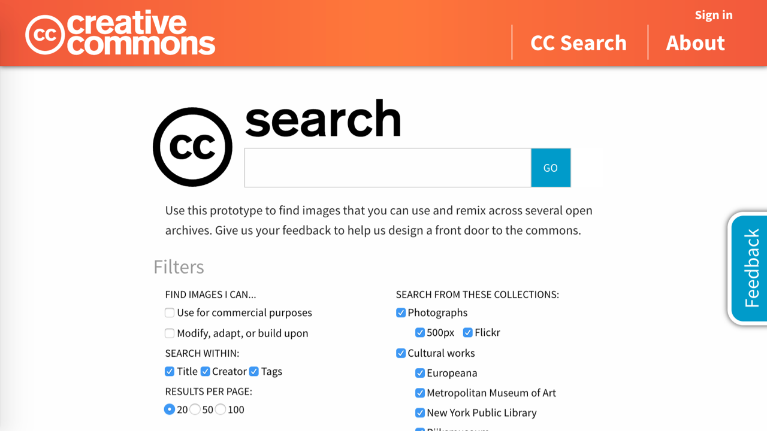

Slide 104
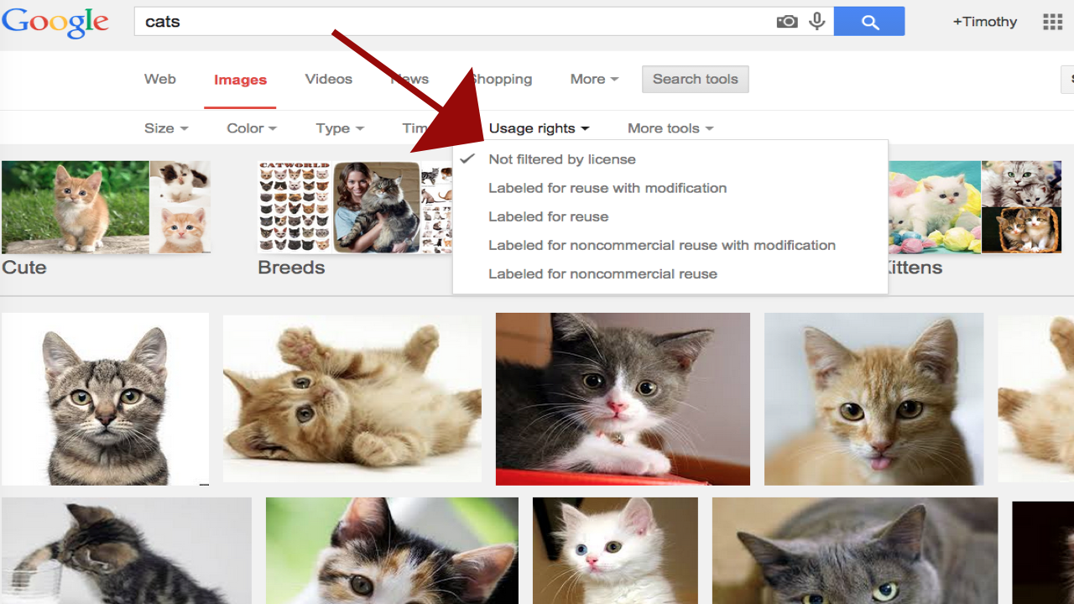

Slide 105
Обратна връзка и дискусия
Photo by Vadim Bogulov on Unsplash

Slide 106
Благодаря за вниманието!
Ана Лазарова
имейл: ana@digrep.bg
Презентацията може да бъде използвана под лиценз CC-BY-SA 4.0

Slide 107
Правни проблеми при обучението на модели на генеративен изкуствен интелект
със защитено от авторското право съдържание
Социално-правни аспекти на информационните технологии
Ана Лазарова

Slide 108
Авторско право
Авторското право е изключителното право на създателя да възпроизвежда и разпространява своето произведение.
Авторското право възниква автоматично и не се изисква регистрация.
Авторското право е временно: по принцип в Европа то продължава до смъртта на последния оцелял автор + 70 години.
Авторското право е териториално: в момента в ЕС съществуват 27 различни (частично хармонизирани) авторскоправни уредби.
Авторското право е (частично) прехвърляемо.

Slide 109
Използване на обект на авторски и сродни права
възпроизвеждане
копиране
цифровизиране
временни копия / кеширане
извличане на информация от текст и от данни /машинно четене
разпространение / разгласяване
публично разгласяване и предоставяне на публично разположение онлайн
е-книги
хиперлинкове, фрейминг, вграждане (embedding)
преработка
ремикс, адаптация, превод, синхронизация

Slide 110
Как се “учи” езиковият / базовият модел?
„Извличане на информация от текст и данни“ според Директива 2019/790:
„автоматизиран аналитичен способ, чиято цел е да анализира текст и данни в цифрова форма, за да се създаде информация, включваща, но без да се ограничава до това – модели, тенденции и взаимовръзки“

Slide 111
Авторскоправен статус на произведение
Обществено достояние
В срок на действие на авторско право
Използване по силата на изключение
Използване с разрешение на автора:
Договор
Организация за колективно управление на права
Стандартен лиценз (e.g. EULA, но и GPL, Creative Commons)

Slide 112
fair use

Slide 113
Кога има “справедлива употреба”?
§107 от Закона за авторското право на САЩ
целта и вида на използването (трансформираща употреба)
естеството на използваното произведение
каква част се използва
наличието на т.нар. пазарно заместване (market substitution) във вреда на правоносителя

Slide 114
Актуални дела
§107 от Закона за авторското право на САЩ
Doe 1 et al v. GitHub et al (+ Microsoft and Open AI), Case No. 4:2022cv06823 (N.D. Cal.)
Andersen et al v. Stability AI et al (Midjourney and DeviantArt), Case No. 3:23-cv-00201 (N.D. Cal.);
Getty Images v. Stability AI, Case No. 1:2023cv00135 (D. Del.)
Getty Images v Stability AI, Case IL-2023-000007

Slide 115
изключения за извличане на информация от текст и данни

Slide 116
Изключения и ограничения на авторското право в ЕС
Не са хармонизирани
Изчерпателно изброени и с ограничен обем (за разлика от fair use)
Тристъпков тест
Не са стабилни
Трилогия на Съда на ЕС от 2019 г.
Funke Medien (C-469/17)
Pelham (C‑476/17) и
Spiegel Online (C 516/17)

Slide 117
TEXT AND DATA MINING (TDM)
Автоматизиран аналитичен способ, чиято цел е да анализира текст и данни в цифрова форма, за да се създаде информация, включваща, но без да се ограничава до това – модели, тенденции и взаимовръзки;
“Докато технологиите за извличане на информация от текст и данни преобладават в цифровата икономика, широко разпространено е схващането, че извличането на информация от текст и данни може да бъде от особено голяма полза за научноизследователската общност и по такъв начин да насърчи новаторството.”
Директива относно авторското право в цифровия единен пазар, Съображение 8

Slide 118
Чл. 3 - Извличане на информация от текст и данни за целите на научните изследвания
Извличане на информация от текст и данни за целите на научните изследвания
задължителен характер
императивен характер, не може да се преодолява както по договорен ред, така и с ТСЗ (TPMs)
позволява възпроизвеждане
по отношение на съдържание, до което достъпът е правомерен
без заплащане на възнаграждение

Slide 119
Чл. 3 - Бенефициери
„научноизследователска организация“ - университет, включително неговите библиотеки, научноизследователски институт или друг субект, чиято основна цел е да извършва научни изследвания или да провежда образователни дейности, включващи извършването на научни изследвания:
с нестопанска цел или чрез реинвестиране на всички печалби в своите научни изследвания; или
в рамките на призната от държава членка мисия в обществен интерес;
по такъв начин, че предприятие с решаващо влияние върху организацията да не може да се ползва с привилегирован достъп до създадените от научните изследвания резултати;

Slide 120
Чл. 3 - Бенефициери
„институция за културно наследство“ - общодостъпни библиотека или музей, архивно учреждение или институция в областта на филмовото или звукозаписното наследство;
- Националните библиотеки и националните архиви и що се отнася до техните архиви и обществени библиотеки - образователни институции, научноизследователски организации и обществени излъчващи организации.

Slide 121
ЗИД на ЗАПСП
„Раздел IIа
Особени разпоредби за някои видове използване по цифров път на произведения и други обекти на закрила
Чл. 26з Автоматизиран анализ на текст и информация за научни цели
Без съгласието на носителя на правото и без заплащане на възнаграждение при автоматизиран анализ на текст и информация по реда на този член е допустимо използване на произведения и други обекти на закрила от лице, което разполага с правомерен достъп до тях, за провеждането на научни изследвания.
* не се отнася за компютърни програми

Slide 122
Чл. 4 - Изключение или ограничение по отношение на извличането на информация от текст и данни
TDM за “простосмъртни”
Няма ограничения от гледна точка на бенефициери и цели на използване
Прилага се, в случай, че използването на произведенията не е изрично “запазено” от правоносителите “по подходящ начин” (напр. машинно четими средства)

Slide 123
ЗИД на ЗАПСП
Автоматизиран анализ на текст и информация
Чл. 26е Без съгласието на носителя на правото и без заплащане на възнаграждение при автоматизиран анализ на текст и информация по реда на този член е допустимо използването на произведения и други обекти на закрила от лице, което разполага с правомерен достъп до тях.
* В случаите на обекти, до които е предоставен електронен достъп, забраната има действие само ако е установена с технически средства, незабавно разпознаваеми от софтуера, извършващ автоматизиран анализ.

Slide 124
Благодаря за вниманието!
Ана Лазарова
имейл: ana@digrep.bg
Презентацията може да бъде използвана под лиценз CC-BY-SA 4.0

Slide 125
Защита на личното пространство и личните данни
Социално-правни аспекти на информационните технологии
Ана Лазарова

Slide 126
Значението на защитата на личните данни в цифровата ера
от непоискани търговски съобщения до трениране на AI за лицево разпознаване и прогностичен анализ при правоприлагане
казуси:
Meta - модел “pay or Okay”
ChatGPT
Правото да бъдеш забравен и Google

Slide 127
подходи при използването на лични данни
данните като “стока”
неприкосновеността на личното пространство като основно право

Slide 128
неприкосновеност на личния живот

Slide 129
Право на зачитане на личния и семейния живот
Член 8 от Европейската конвенция за правата на човека (ЕКПЧ)
Право на зачитане на личния и семейния живот
1. Βсеки има право на неприкосновеност на личния и семейния си живот, на жилището и на тайната на кореспонденцията.
2. Намесата на държавните власти в упражняването на това право е недопустима, освен в случаите, предвидени в закона и необходими в едно демократично общество в интерес на националната и обществената сигурност или на икономическото благосъстояние на страната, за предотвратяване на безредици или престъпления, за защита на здравето и морала или на правата и свободите на другите.

Slide 130
Правото на защита на личните данни
Член 8 от Хартата на основните права на ЕС
1. Всеки има право на защита на неговите лични данни.
2. Тези данни трябва да бъдат обработвани добросъвестно, за точно определени цели и въз основа на съгласието на заинтересованото лице или по силата на друго предвидено от закона легитимно основание. Всеки има право на достъп до събраните данни, отнасящи се до него, както и правото да изиска поправянето им.
3. Спазването на тези правила подлежи на контрол от независим орган.

Slide 131
Конституция на Република България
Чл. 32. (1) Личният живот на гражданите е неприкосновен. Всеки има право на защита срещу незаконна намеса в личния и семейния му живот и срещу посегателство върху неговата чест, достойнство и добро име.
(2) Никой не може да бъде следен, фотографиран, филмиран, записван или подлаган на други подобни действия без негово знание или въпреки неговото изрично несъгласие освен в предвидените от закона случаи.
Чл. 33. (1) Жилището е неприкосновено. Без съгласието на обитателя му никой не може да влиза или да остава в него освен в случаите, изрично посочени в закона.
(2) Влизане или оставане в жилището без съгласие на неговия обитател или без разрешение на съдебната власт се допуска само за предотвратяване на непосредствено предстоящо или започнало престъпление, за залавяне на извършителя му, както и в случаите на крайна необходимост.
Чл. 34. (1) Свободата и тайната на кореспонденцията и на другите съобщения са неприкосновени.
(2) Изключения от това правило се допускат само с разрешение на съдебната власт, когато това се налага за разкриване или предотвратяване на тежки престъпления.

Slide 132
уредба на
защитата на лични данни

Slide 133
Законодателство на защита на личните данни
Регламент (ЕС) 2016/679 относно защитата на физическите лица във връзка с обработването на лични данни и относно свободното движение на такива данни (GDPR)
Закон за защита на личните данни
(последно изменен 2023 - КЗЛД изпълнява функциите на централен орган за външно подаване на сигнали по смисъла на Закона за защита на лицата, подаващи сигнали или публично оповестяващи информация за нарушения)

Slide 134
Понятие за лични данни
всяка информация, свързана с идентифицирано физическо лице или физическо лице, което може да бъде идентифицирано („субект на данни“); физическо лице, което може да бъде идентифицирано, е лице, което може да бъде идентифицирано, пряко или непряко, по-специално чрез идентификатор като име, идентификационен номер, данни за местонахождение, онлайн идентификатор или по един или повече признаци, специфични за физическата, физиологичната, генетичната, психическата, умствената, икономическата, културната или социална идентичност на това физическо лице

Slide 135
Участници
Администратор на лични данни (data controller)
означава физическо или юридическо лице, публичен орган, агенция или друга структура, която сама или съвместно с други определя целите и средствата за обработването на лични данни; когато целите и средствата за това обработване се определят от правото на Съюза или правото на държава членка, администраторът или специалните критерии за неговото определяне могат да бъдат установени в правото на Съюза или в правото на държава членка;

Slide 136
Участници
Обработващ лични данни (data processor)
означава физическо или юридическо лице, публичен орган, агенция или друга структура, която обработва лични данни от името на администратора

Slide 137
Участници
Субект на лични данни (data subject)

Slide 138
Участници
Длъжностно лице по защита на данните (DPO)
Регламентът данни въвежда фигурата на т.нар. длъжностно лице по защита на данните. Това е служител на администратор на лични данни или външно за организацията на администратора физическо лице, натоварено с консултативни функции в областта на защитата на личните данни, надзор по спазването на Регламента в организацията на администратора и повишаването на осведомеността и обучението на персонала.
Не всички администратори трябва задължително да имат длъжностно лице по защита на личните данни. Това важи за: 1) публични органи или структури, освен когато става въпрос за съдилища при изпълнение на съдебните им функции; 2) администратори, чиято дейност, поради своето естество, обхват и цели, изискват редовно и систематично мащабно наблюдение на субектите на данни; 3) администратори, чиито основни дейности се състоят в мащабно обработване на специалните категории данни и на лични данни, свързани с присъди и нарушения.

Slide 139
Участници
Компетентни органи:
Национални органи за защита на данните
Комисия за защита на личните данни - КЗЛД (България)
Списък на националните органи в държавите членки на ЕС
На ниво ЕС
Европейския надзорен орган по защита на данните (ЕНОЗД)
независим орган на ЕС, отговарящ за наблюдението на прилагането на правилата за защита на данните в рамките на европейските институции и за разглеждането на жалби
Европейският комитет по защита на данните (ЕКЗД)
съставен от представители на националните органи в страните от ЕС/ЕИП и на Европейския надзорен орган по защита на данните (ЕНОЗД). Европейската комисия участва в дейностите и заседанията на Комитета без право на глас.

Slide 140
Законно обработване на лични данни
Обработването на лични данни от администратори, както в публичната, така и в частната сфера е законосъобразно, ако е налице някое от следните алтернативни и равнопоставени основания:
съгласие;
изпълнение на договор;
законово задължение;
жизненоважни интереси;
обществен интерес/ официални правомощия;
легитимни интереси.

Slide 141
Обработване на основание съгласие
„съгласие на субекта на данните“ означава всяко свободно изразено, конкретно, информирано и недвусмислено указание за волята на субекта на данните, посредством изявление или ясно потвърждаващо действие, което изразява съгласието му свързаните с него лични данни да бъдат обработени

Slide 142
Обработване на основание легитимен интерес
Администраторът / обработващият документира решението си за позоваване на легитимен интерес при обработване на личните данни, демонстрирайки съответствие с GDPR (принцип на отчетност). Субектите на данни следва да са информирани в детайли относно позоваването на настоящото правно основание.
С оглед защитата на правата на физическите лица, администраторът/ обработващият лични данни следва да приложи така наречения „тест за пропорционалност“, който може да съдържа:
Цел: преследва ли се легитимен интерес? (необходима проверка за наличие на други правни основания за обработване на лични данни)
Необходимост: необходимо ли е обработване на лични данни за постигането на тази цел? (възможно ли е целта да бъде постигната без да се обработват лични данни или да се обработват в по-малък обем)
Пропорционалност: надхвърлят ли интересите на физическите лица легитимния интерес на администратора? (степента на намеса в личната сфера на субекта на данни съпоставима ли е с важността на легитимния интерес на администратора)

Slide 143
Права на субекта на данни
(Регламент (ЕС) 2016/679)
Право на информация
Право на достъп
Право на коригиране
Право на изтриване (Правото “да бъдеш забравен” - заличаване на лични данни)
Право на ограничаване на обработването
Право на преносимост на данните
Оттегляне на съгласието за използване на лични данни и право на възражение
Права при автоматизирано вземане на индивидуални решения и профилиране

Slide 144
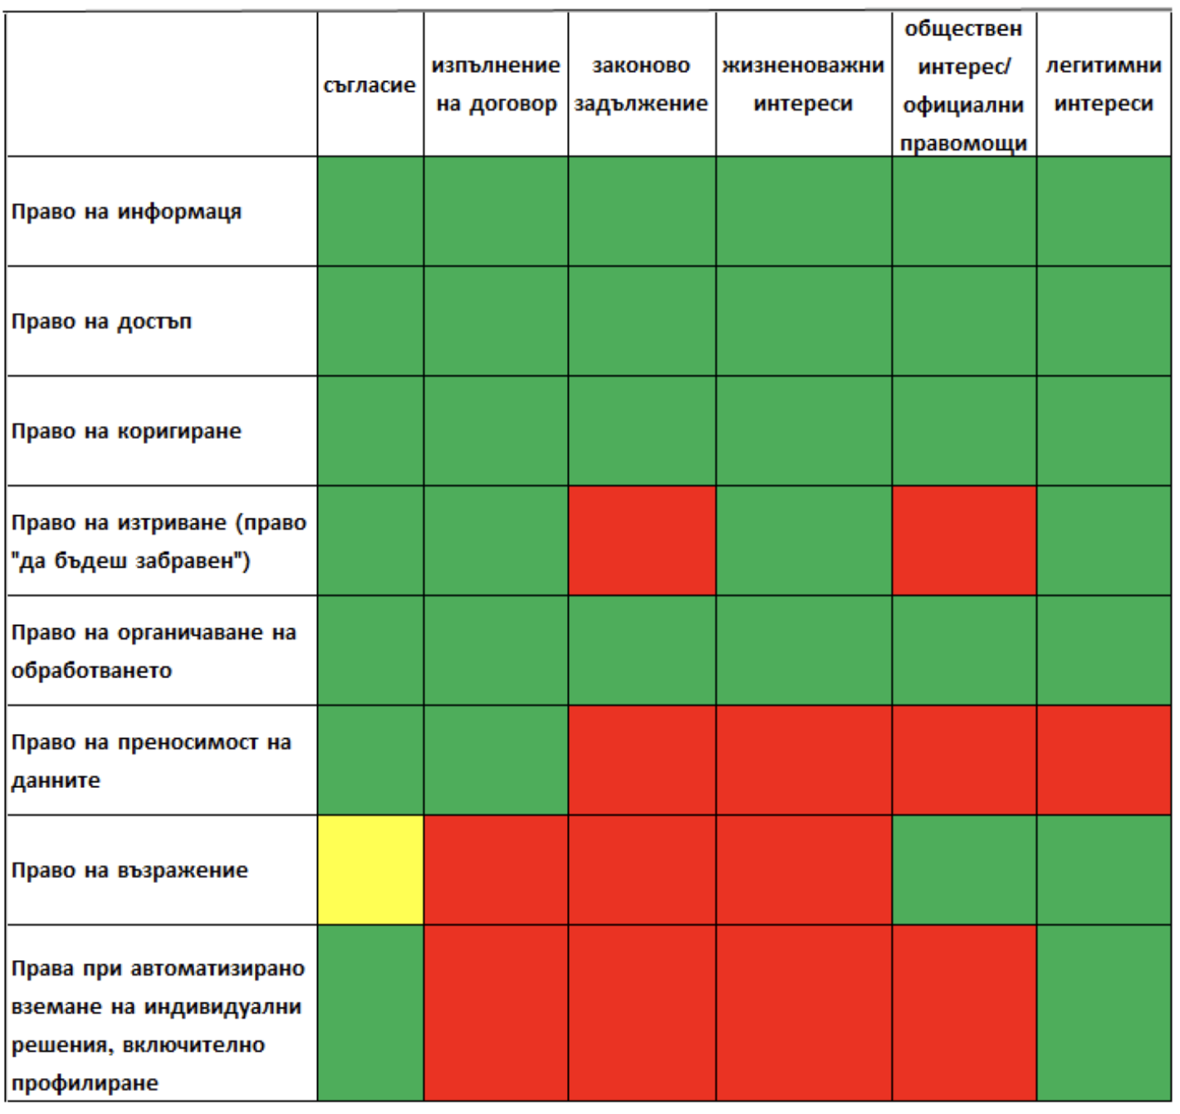

Slide 145
Благодаря за вниманието!
Ана Лазарова
имейл: ana@digrep.bg
Презентацията може да бъде използвана под лиценз CC-BY-SA 4.0

Slide 146
Отворени данни
Социално-правни аспекти на информационните технологии
Ана Лазарова

Slide 147
Режим на използване на данни
Данни
Регламент (ЕС) 2018/1807 за неличните данни; Акт за управление на данните (Регламент (ЕС) 2022/868); Акт за данните (Регламент 2023/2854)
Лични данни
GDPR (Регламент (ЕС) 2016/679); ЗЗЛД
Обществена информация
Директива (ЕС) 2019/1024, ЗДОИ
Информация от обществения сектор
Директива (ЕС) 2019/102, ЗДОИ
Пространствени данни (Закон за достъп до пространствени данни)

Slide 148
Отворени данни
концепцията за отворени данни черпи вдъхновение от множество източници, включително принципите на софтуера с отворен код и схемите за лицензиране на отворено съдържание, по-специално Creative Commons.
в най-широката си форма концепцията се отнася до данни, до които
"всеки може да има свободен достъп, да ги използва, да ги променя и да ги споделя с каквато и да е цел (при максимално задължение за запазване на произхода и отворения характер на данните)”
Open Knowledge Foundation, History of the Open Definition

Slide 149
Отворени данни
За да стане това възможно, данните трябва да бъдат не само юридически отворени, т.е. да не са обременени с ограничения върху интелектуалната собственост, но и да са технически отворени, т.е.
машинночетими и
достъпни в отворен формат.
Концепцията за отворени данни е силно свързана с развитието на информационните политики в публичния сектор, които насърчават повторната употреба (особено в ЕС)..

Slide 150
законодателство
за отворените данни
повторно използване на информация от обществения сектор

Slide 151
Закон за достъп до обществена информация (ЗДОИ)
Последно изменение от 2023 г. - транспонира Директива (ЕС) 2019/1024
Урежда две групи обществени отношения:
обществените отношения, свързани с правото на достъп до обществена информация, и
обществените отношения, свързани с повторното използване на информация от обществения сектор.

Slide 152
Обществена информация
“обществена информация” по смисъла на ЗДОИ:
всяка информация, свързана с обществения живот в Република България и даваща възможност на гражданите да си съставят собствено мнение относно дейността на задължените по закона субекти (независимо от вида на нейния материален носител)

Slide 153
Информация от обществения сектор (ИОС)
“информация от обществения сектор” по смисъла на ЗДОИ:
всяка информация, обективирана върху материален носител, включително съхранена като документ, звукозапис или видеозапис, и събрана или създадена от организация от обществения сектор.
информацията от обществения сектор се поддържа и в електронен вид.
ЗДОИ изрично отбелязва, че не се прилага за достъпа до лични данни.

Slide 154
Повторно използване на ИОС
използването на информация от обществения сектор, включително информация, която съдържа пространствени данни, за търговски или нетърговски цели, различни от първоначалната цел, за която е била създадена и събрана в рамките на правомощията или функциите на организация от обществения сектор;
използването на научноизследователски данни за търговски или нетърговски цели, при условие че са създадени и събрани чрез публично финансиране и са направени публично достояние от изследователите, организациите, осъществяващи научни изследвания, или организациите, финансиращи научни изследвания.
Предоставянето на информация от обществения сектор на организация от обществения сектор във връзка с осъществяване на нейните правомощия или функции не е повторно използване по смисъла на ЗДОИ.

Slide 155
Повторно използване на ИОС
“Пространствени данни” са данни по смисъла на Закона за достъп до пространствени данни.
ЗДПД урежда изграждането, поддържането и използването на инфраструктура за пространствена информация, осигуряването на достъп до пространствени данни и предоставянето на услуги за данните в областта на околната среда или дейностите, които могат да окажат влияние върху околната среда, чрез гарантиране на съвместимост и сигурност при обмена на данни.

Slide 156
Участници - задължени лица
Задължени субекти за предоставяне на информация от обществения сектор за повторно използване са т.нар. организации от обществения сектор:
държавните органи, техните териториални звена, териториалните органи на изпълнителната власт и органите на местното самоуправление в България;
публичноправните организации;
организации, осъществяващи научни изследвания, и организации, финансиращи научни изследвания, включително висши училища за научноизследователските данни.
Организациите от обществения сектор са длъжни да предоставят информация от обществения сектор за повторно използване, с изключение на предвидените в ЗДОИ случаи.

Slide 157
Участници - задължени лица
“Публичноправна организация" е юридическо лице, което:
повече от половината от приходите му за предходната бюджетна година се финансират от държавния бюджет, от бюджетите на държавното обществено осигуряване или на НЗОК, от общинските бюджети и др.;
повече от половината от членовете на неговия управителен или контролен орган се определят от възложители по ЗОП и др.; или е обект на друг тип оправленски контрол (доминиращо влияние върху дейността);
над 50 на сто от капитала е собственост на държавата, община или на друга публичноправна организация;
лечебно заведение - търговско дружество, на което повече от 50 на сто от приходите за предходната година са за сметка на държавния и/или общинския бюджет и/или бюджета на НЗОК;
библиотека на висши училища, обществена библиотека по смисъла на Закона за обществените библиотеки, музей или архив, чиято дейност се финансира със средства от държавния бюджет или от общинските бюджети;

Slide 158
Участници - задължени лица
Организации, осъществяващи научни изследвания
Организации, финансиращи научни изследвания

Slide 159
Участници - субекти на право на повторно използване
всеки гражданин на Република България има право на достъп до обществена информация при условията и по реда, определени в ЗДОИ, освен ако в друг закон е предвиден специален ред за търсене, получаване и разпространяване на такава информация.
чужденците и лицата без гражданство се ползват с правото по ал. 1.
всички юридически лица

Slide 160
Предоставяне на ИОС
По искане на заявителя и при възможност исканата информация се предоставя по електронен път:
чрез публикуване на портала за отворени данни;
чрез квалифицирана услуга за електронна препоръчана поща;
чрез системата за сигурно електронно връчване;
на адреса на електронна поща или по други подходящи начини.
Информацията от обществения сектор се предоставя във формат и на език, на който тя е събрана, съответно създадена, или в друг формат по преценка на организацията от обществения сектор и в отворен, машинночетим формат, заедно със съответните метаданни.

Slide 161

Портал за отворени данни
ДА "Електронно управление"
единна, централна, публична уеб-базирана информационна система, която осигурява публикуването и управлението на информация за повторно използване в отворен, машинночетим формат заедно със съответните метаданни.
публикуването на информацията от обществения сектор в отворен машинночетим формат се извършва на Портала за отворени данни (https://data.egov.bg/) и е задължение за организациите от обществения сектор.

Slide 162
Предоставяне на ИОС
ООС не са длъжни да предоставят информация за повторно използване, когато това изисква нейното създаване или адаптиране или когато е свързано с предоставяне на части от документи или други материали, което изисква непропорционално много усилия, излизащи извън рамките на обичайната операция.
ООС не са длъжни да продължават създаването или събирането на определен вид информация за нуждите на повторното и използване от друга организация от обществения сектор или всяко друго лице.
Забранява се сключването на договори за изключително предоставяне на информация от обществения сектор както и на договори, които, без изрично да са за изключително предоставяне на информация от обществения сектор, целят или могат да доведат до ограничаване на повторното използване на информация от обществения сектор от субекти, различни от третата страна, участваща в договора.

Slide 163
Условия за публикуване на ИОС
С наредба се определят стандартни условия (стандартни лицензи) за повторно използване на информация от обществения сектор и за публикуване на информация от обществения сектор в отворен формат за търговски или нетърговски цели. Тези условия не могат да налагат ненужни ограничения върху възможностите за повторно използване или да ограничават конкуренцията.
Информация, представляваща обект на интелектуална собственост, за която библиотеки, включително библиотеки на висши училища, музеи и архиви, имат право на използване, се предоставя за повторно използване, ако такова повторно използване е разрешено от носителя на правата.
Повторното използване на информация от архиви - документи от Националния архивен фонд, се извършва при условията и по реда на глава шеста от Закона за Националния архивен фонд и при спазването на този закон.

Slide 164
Предоставяне на динамични данни
Организациите от обществения сектор предоставят динамични данни за повторно използване с помощта на подходящи приложно-програмни интерфейси (API) непосредствено след придобиването на данните, а когато е приложимо - под формата на информационен масив за изтегляне.
Когато предоставянето на динамичните данни за повторно използване непосредствено след тяхното придобиване би надхвърлило финансовите и техническите възможности на организацията от обществения сектор, налагайки по този начин непропорционално усилие, тези динамични данни се предоставят за повторно използване в срок или с временни технически ограничения, които не накърняват неоправдано използването на техния икономически и социален потенциал.

Slide 165
Предоставяне на научноизследователски данни и набори от данни с висока стойност
Организациите от обществения сектор, организациите, осъществяващи научни изследвания, и организациите, финансиращи научни изследвания, предоставят в отворен машинночетим формат със свободен достъп научноизследователските данни, получили публично финансиране и представляващи набори от данни с висока стойност.
Публично финансираните научноизследователски данни могат да се използват повторно за търговски или нетърговски цели, когато вече са публично достъпни чрез институционален или тематичен регистър.
Наборите от данни с висока стойност са достъпни за изтегляне безплатно в машинночетим формат, предоставят се чрез приложно-програмен интерфейс (API) и ако е приложимо - се предоставят под формата на информационен масив за изтегляне.

Slide 166
Предоставяне на научноизследователски данни и набори от данни с висока стойност
"Научноизследователски данни" е информация в цифрова форма, различна от научните публикации, която е събрана или генерирана в хода на научноизследователската дейност и се използва като доказателство в процеса на научното изследване, или е общоприета в научноизследователската общност като необходима за потвърждаване на констатациите и резултатите от изследванията.
"Набори от данни с висока стойност" е информация от обществения сектор, чието повторно използване се свързва със значителни ползи за обществото, околната среда и икономиката, по-специално поради нейната пригодност за създаване на услуги с добавена стойност, приложения и нови висококачествени и достойни работни места, както и поради броя на потенциалните ползватели на услуги с добавена стойност и на приложенията, създадени въз основа на тези набори от данни.

Slide 167
Улеснение за търсене на информация
Организациите от обществения сектор осигуряват условия за улеснено търсене на информация от обществения сектор, като поддържат и публикуват списъци с основни документи и съответните метаданни чрез различни механизми за онлайн достъп и в машинночетим формат или по друг подходящ начин. При възможност организациите от обществения сектор осигуряват условия за многоезично търсене на документи и осигуряват възможност за обобщаване на метаданните.
Организациите от обществения сектор предвиждат практически механизми за улесняване на ефективното повторно използване на информация от обществения сектор, включително чрез предоставяне на информация относно правата за повторно използване и осигуряване на помощ и насоки.

Slide 168
Изключения
Не се допускат ограничения на правото на достъп до обществена информация и на повторно използване на информация от обществения сектор, освен когато:
тя е класифицирана информация или друга защитена тайна; съдържаща статистическа тайна, производствена или търговска тайна или професионална тайна по смисъла на закон;
насочено срещу правата и доброто име на други лица, както и срещу националната сигурност, обществения ред, здравето на гражданите и морала;
ИОС, чието съдържание е свързано с дейност, попадаща извън правомощията и функциите на организациите от обществения сектор;

Slide 169
Изключения
Не се допускат ограничения на правото на достъп до обществена информация и на повторно използване на информация от обществения сектор, освен когато:
ИОС е обект на право на интелектуална собственост на трето лице като, в случай че правото на интелектуална собственост на трето лице е върху база данни не се упражнява от ООС с цел да се предотврати повторното използване на документи или да се ограничи повторното използване;
ИОС, която е събрана или създадена от обществени радио- и телевизионни оператори или техни регионални центрове;
ИОС съдържаща лични данни, чието повторно използване представлява недопустим достъп или недопустима обработка на лични данни съгласно изискванията за тяхната защита;
при надделяващ обществен интерес - информация, съдържаща производствена или търговска тайна;
ООС може да забрани повторното използване за търговски цели или по начин, който би довел до нелоялна конкуренция.

Slide 170
акт за управление на данните
(data governance act)

Slide 171
Акт за управление на данните (Регламент (ЕС) 2022/868)
Прилага се от 24 септември 2023 г.
Предмет и обхват:
условията за повторното използване в рамките на Съюза на някои категории данни, притежавани от организациите от обществения сектор;
рамка за уведомяване и надзор за предоставяне на посреднически услуги за данни;
рамка за доброволна регистрация на субекти, които събират и обработват данни, предоставени за алтруистични цели; и
рамка за създаването на Европейски комитет за иновации в областта на данните.

Slide 172
Акт за управление на данните - понятия
„данни“ означава всяко цифрово представяне на актове, факти или информация, както и всяка съвкупност от такива актове, факти или информация, включително под формата на звукозапис, видеозапис или аудио-визуален запис
“повторно използване“ означава използването от физически или юридически лица на данни, притежавани от организации от обществения сектор, за търговски или нетърговски цели, различни от първоначалната цел в рамките на обществената задача, за която данните са били създадени, с изключение на обмена на данни между организации от обществения сектор с единствената цел за изпълнение на техните обществени функции

Slide 173
Акт за управление на данните - понятия
“притежател на данни“ означава юридическо лице, включително организации от обществения сектор, както и международни организации или физическо лице, което не е субект на данни по отношение на въпросните конкретни данни, което, в съответствие с приложимото право на Съюза или национално право, има право да предоставя достъп или да споделя определени лични данни или нелични данни
“ползвател на данни“ означава физическо или юридическо лице, което има законен достъп до определени лични или нелични данни и има право, включително в съответствие с Регламент (ЕС) 2016/679 в случай на лични данни, да използва тези данни за търговски или нетърговски цели

Slide 174
Акт за управление на данните - механизми
Компетентни органи
Единни информационни точки

Slide 175
Акт за управление на данните - повторно използване
„Забраняват се споразумения или други практики, свързани с повторното използване на данни, притежавани от организации от обществения сектор, с които се предоставят изключителни права или които имат за цел или резултат предоставянето на такива изключителни права или ограничаването на наличността на данните за повторно използване от субекти, различни от страните по такива споразумения, или други практики.
Условията за повторно използване са недискриминационни, прозрачни, пропорционални и обективно обосновани по отношение на категориите данни и целите на повторното използване, както и естеството на данните, за които е разрешено повторно използване. Тези условия не се използват за ограничаване на конкуренцията.
Повторното използване на данни се разрешава само ако то се извършва в съответствие с правата върху интелектуалната собственост. Правото на производителя на база данни не се упражнява от организациите от обществения сектор с цел да се предотврати или да се ограничи повторното използване извън границите, определени в настоящия регламент.
Организациите от обществения сектор могат да събират такси за разрешаване на повторното използване. Таксите са прозрачни, недискриминационни, пропорционални и обективно обосновани, като не ограничават конкуренцията.

Slide 176
Акт за управление на данните - посредничедски услуги
Доставчик на посреднически услуги на данни
Уведомителен режим
Всеки доставчик на посреднически услуги за данни, който възнамерява да предоставя посреднически услуги за данни, изпраща уведомление до компетентния орган за посреднически услуги за данни.

Slide 177
Акт за управление на данните - алтруизъм
Алтруизъм по отношение на данните
Държавите членки могат да въведат организационни или технически мерки, или и двете, за улесняване на алтруизма по отношение на данните. За тази цел държавите членки могат да определят национални политики за алтруизъм по отношение на данните. Тези национални политики могат по-специално да помагат на субектите на данни да предоставят свързани с тях лични данни, притежавани от организации от обществения сектор, доброволно, за целите на алтруизма по отношение на данните, и да определят необходимата информация, която трябва да бъде предоставена на субектите на данни относно повторното използване на техните данни в обществен интерес.
Всеки компетентен орган за регистрация на организации за алтруистично споделяне на данни води и редовно актуализира публичен национален регистър на признатите организации за алтруистично споделяне на данни.

Slide 178
акт за данните (data act)

Slide 179
Акт за данните (Регламент (ЕС) 2023/2854)
Публикуван на 22 декември 2023
Прилага се от 12 септември 2025 г.
Задължение за осигуряване на достъп на ползвателя до данни от продукти и от свързани услуги
1. Свързаните продукти се проектират и произвеждат, а свързаните услуги се проектират и предоставят по такъв начин, че данните от продуктите и данните от свързаните услуги, включително съответните метаданни, необходими за тълкуването и използването на посочените данни, по подразбиране да са лесно, сигурно, безплатно, в изчерпателен, структуриран, широко използван и машинночетим формат, и пряко достъпни за ползвателя.

Slide 180
Акт за данните (Регламент (ЕС) 2023/2854)
„държател на данни“ означава физическо или юридическо лице, което в съответствие с настоящия регламент, приложимото право на Съюза или националното законодателство, прието съгласно правото на Съюза, има правото или задължението да използва и предоставя данни, включително, когато е постигнато договорно съгласие, данни от продукти или от свързани услуги, които лицето е извлякло или генерирало при предоставянето на свързана услуга
„получател на данни“ означава физическо или юридическо лице, действащо за цели, свързани с неговата търговска или стопанска дейност, занаят или професия, различно от ползвателя на свързан продукт или свързана услуга, на което държателят на данни предоставя данни, включително трета страна по искане от ползвателя до държателя на данни или в съответствие с правно задължение, произтичащо от правото на Съюза или от национално законодателство, прието в съответствие с правото на Съюза

Slide 181
Акт за данните (Регламент (ЕС) 2023/2854)
Правото sui generis, предвидено в член 7 от Директива 96/9/ЕО, не се прилага, когато данните са получени или генерирани от свързан продукт или от свързана услуга, попадащи в обхвата на настоящия регламент, по-специално във връзка с членове 4 и 5 от него.

Slide 182
Благодаря за вниманието!
Ана Лазарова
имейл: ana@digrep.bg
Презентацията може да бъде използвана под лиценз CC-BY-SA 4.0

Slide 183


Електронен документ и електронeн подпис. Електронна идентификация
д-р Маргарита Хубенова-Попова

Slide 184

Правна рамка:
Европейско законодателство:
Регламент (ЕС) № 910/2014 относно електронната идентификация и удостоверителните услуги при електронни трансакции на вътрешния пазар и за отмяна на Директива 1999/93/ЕО, приет от Европейския парламент и Съвета.
Национално законодателство:
Закон за електронния документ и електронните удостоверителни услуги
Наредба за отговорността и за прекратяването на дейността
на доставчиците на удостоверителни услуги
Общо правило:
Нормативната уредба не урежда конкретна технология за е-документите и за извършване на УУ(електронни подписи напр.)

Slide 185
Понятие за електронен документ:
Регламент (ЕО) 910/2014:
ЗЕДЕУУ
„Всяко съдържание, съхранявано в електронна форма, по-специално текстови или звуков, визуален или аудио-визуален запис” (чл. 3, т. 35).
Може да не съдържа словесно изявление.
Правната сила и допустимостта на електронен документ като доказателство в съдебни производства не могат да бъдат оспорени единствено на основанието, че той е в електронна форма(чл.46).
Чл. 3. (1) Електронен документ е електронен документ по смисъла на чл. 3, т. 35 от Регламент (ЕС) № 910/2014
(2) Електронното изявление може да съдържа и несловесна информация.
Чл. 2. (1)Електронно изявление е словесно изявление, представено в цифрова форма чрез ОБЩОПРИЕТ СТАНДАРТ ЗА ПРЕОБРАЗУВАНЕ, РАЗЧИТАНЕ И ПРЕДСТАВЯНЕ НА ИНФОРМАЦИЯТА.
(2) Писмената форма се смята за спазена, ако е съставен електронен документ съдържащ електронно изявление.

Slide 186
Качества на лицата, от гледна точка на е-изявлението:
Получател/ Адресат(чл.5 ЗЕДЕУУ):
Създател: Автор и Титуляр(чл.4 ЗЕДЕУУ):
Автор на електронното изявление е физическото лице, което в изявлението се сочи като негов извършител.
Титуляр на електронното изявление е лицето, от името на което е извършено електронното изявление
Адресат на електронното изявление може да бъде лице, което по силата на закон е длъжно да получава електронни изявления
или
за което въз основа на недвусмислени обстоятелства може да се смята, че се е съгласило да получи изявлението в електронна форма.

Slide 187
Посредник при електронното изявление:
По възлагане изпраща, получава, записва или съхранява електронно изявление или извършва други услуги, свързани с него.
Отговаря на следните изисквания:
разполага с техническо и технологично оборудване, което да осигурява надеждност на използваните системи;
поддържа персонал, притежаващ необходимите експертни знания, опит и квалификация;
осигурява условия за точно определяне на времето и източника на предаваните електронни изявления;
използва надеждни системи за съхраняване на информацията за времето и източника на предваните изявления;
съхранява информацията за времето и източника в срок от една година.
посредник
Автор/ титуляр
адресат

Slide 188
Време :
на изпращане (чл.9 ЗЕДЕУУ)
Постъпване в информационна система, която не е под контрола на автора.
на получаване (чл.10 ЗЕДЕУУ)
Моментът на постъпването му в посочената от адресата информационна система.
Ако адресатът не е посочил конкретна информационна система, изявлението е получено с постъпването му в която и да е информационна система на адресата.
Ако адресатът няма информационна система - с изтеглянето му от адресата от информационната система, в която изявлението е постъпило.
на узнаване на електронното изявление (чл.11 ЗЕДЕУУ)
Смята се, че адресатът на електронното изявление е узнал съдържанието му в разумен срок след неговото получаване

Slide 189
Потвърждаване на получаването на електронното изявление :
По правило, потвърждаване на получаването на електронно изявление не е необходимо, за да се смята, че е получено от адресата.
Страните могат да уговорят, че е необходимо потвърждаване и срок за потвърждаване.
Ако страните са уговорили, че се изисква потвърждаване на получаването и не е посочен срок за това, потвърждаването трябва да бъде извършено в разумен срок.
Ако е уговорено потвърждаване, електронното изявление е получено с изпращането на потвърждаване от адресата за получаването му.
Потвърждаването на получаването НЕ удостоверява съдържанието на електронното изявление.

Slide 190
Електронен подпис
Същност и видове

Slide 191
Подписът:
В традиционна среда
В електронна среда
Подписът представлява саморъчно изписване на името на лицето, по начин, по който то е свикнало да го изписва.
Няма изискване написаното да може да бъде прочетено, нито да бъдат изписвани трите имена на подписващия се.
Неграмотните лица използват пръстов отпечатък.
Връзката между подписа и лицето, което го полага е основана на биометрични данни /поведенчески при изписване или физиологически при пръстов отпечатък/.
Размества доказателствената тежест-при наличието му върху частен документ, лицето което е положило подписа трябва да докаже, че не го е полагало /обикновено отрицателни факти не се доказват/.
Веднъж поставен остава относително трайно върху документа.
Представлява цифрова информация.
Може да бъде положен чрез различни технологии, но технологията не влияе на правната сила.
Срочен е.
Влияе се от развитието на технологиите.
Digital signature vs. electronic signature.

Slide 192
Видове електронни подписи:
Обикновен електронен подпис
Усъвършенстван електронен подпис:
Усъвършенстван подпис с квалифицирано удостоверение;
Усъвършенстван подпис, създаден със сигурно устройство.
Квалифициран електронен подпис

Slide 193
(ОБИКНОВЕН) ЕЛЕКТРОНЕН ПОДПИС:
Данни в електронна форма
могат да бъдат идентифициращи като име и псевдоним или неидентифициращи-служебен номер от софтуер, знак, картинка и т.н.,
които са добавени към или логически свързани с други данни в електронна форма
няма значение как е извършено свързването, важното е да няма съмнение, че конкретният подпис удостоверява конкретното изявление
и които титулярът на електронния подпис използва, за да се подписва
да няма съмнение каква е функцията му.

Slide 194
Усъвършенстван електронен подпис:
(Обикновен) Електронен подпис, който е:
свързан по уникален начин с титуляра на подписа;
може да идентифицира титуляра на подписа;
създаден е чрез данни за създаване на електронен подпис, които титулярът на електронния подпис може да използва с висока степен на доверие и единствено под свой контрол;
свързан е с данните, които са подписани с него, по начин, позволяващ да бъде открита всяка последваща промяна в тях.

Slide 195
Квалифициран електронен подпис:
Усъвършенстван е-подпис, който е:
създаден чрез устройство за създаване на квалифициран електронен подпис
издаден въз основа на удостоверение за квалифициран електронен подпис, издадено от доставчик на квалифицирани удостоверителни услуги

Slide 196
Квалифицирано удостоверение за електронни подписи:
Удостоверение за електронни подписи
Електронен атестат, който свързва данните за валидиране на електронен подпис (публичен ключ) с физическо лице и потвърждава най-малко името или псевдонима на това лице.
Квалифицирано удостоверение за електронни подписи
Удостоверение за електронен подпис, което се издава от доставчик на квалифицирани удостоверителни услуги и отговаря на нормативно определени изисквания.

Slide 197
Устройство за създаване на квалифициран електронен подпис:
Конфигуриран софтуер или хардуер, който се използва за създаването на електронен подпис/облачен подпис/, което отговаря на минимални изисквания за сигурност;
Не изменя данните, които ще бъдат подписвани, и не препятстват представянето им на титуляря на електронния подпис преди подписване.
Генерирането или управлението на данни за създаване на електронен подпис от името на титуляря на електронния подпис може да се извърши единствено от доставчик на квалифицирани удостоверителни услуги.
Отговаря на изискванията, посочени в регламента.

Slide 198
Проверка на данните за валидиране на КЕП:
Потвърждава се валидността на квалифицирания електронен подпис, при спазване на посочените в регламента условия.
Системата предоставя на доверяващата се страна правилния резултат от процеса на проверка и ѝ позволява да открие евентуални проблеми, свързани със сигурността.

Slide 199
Функции на подписа. Правна сила на електронните подписи

Slide 200
Функции на подписа при удостоверяване на волеизявление:
Авторство на изявлението
Съгласие с направеното изявление
Непроменимост на изявлението
Неоттегляемост на изявлението

Slide 201
Правна сила на електронните подписи:
Квалифициран електронен подпис – правна сила на саморъчен в рамките на ЕС.
Обикновен и усъвършенстван електронен подпис – могат да имат правна сила на саморъчен, ако това е уговорено между страните или това е предвидено в нормативната уредба
Съгласието се доказва-може да е предварително или последващо, изрично или изразено с конклудентни действия.

Slide 202
Електронен печат

Slide 203
Електронен печат
Създател на печат
Юридическо лице, което създава електронен печат
(Обикновен) електронен печат
Данни в електронна форма, добавени към или логически свързани с други данни в електронна форма, за да се гарантират произходът и целостта на последните (напр. удостоверение за произход и цялост на софтуер, снимка и др.)
Усъвършенстван електронен печат (обикновен) електронен печат +
свързан по уникален начин със създателя на печата;
може да идентифицира създателя на печата;
създаден е чрез данни за създаване на електронен печат, които титулярят на електронния подпис може да използва с висока степен на доверие и единствено под свой контрол; и
свързан е с данните, за които се отнася, по начин, позволяващ да бъде открита всяка последваща промяна в тях.
Квалифициран електронен печат усъвършенстван е-печат +
създаден от устройство за създаване на квалифициран електронен печат
въз основа на квалифицирано удостоверение за електронни печати.
Презумпция за цялост на данните и за точност на произхода на данните, с които е свързан квалифицираният електронен печат.
Квалифицираният електронен печат, основан на квалифицирано удостоверение, издадено в една държава членка, се признава за квалифициран електронен печат във всички други държави членки.
Квалифицираният електронен подпис на упълномощения представител на юридическото лице следва да се приема равностойно на квалифицирания печат

Slide 204
Електронна идентификация

Slide 205
Необходимост:
Развитие на ИКТ и влиянието им върху обществените отношения
Особености на виртуалните отношения, които изискват сигурна идентификация:
Субектите, които си взаимодействат не се намират на едно и също място
Взаимодействието е опосредено от информационна система
Гарантиране на самоличността на лицата чрез национална схема за електронна идентификация

Slide 206
Легални дефиниции:
Регламент (ЕС) № 910/2014
ЗЕИ
процес на използване на данни в електронна форма за идентификация на лица, които данни представляват по уникален начин дадено физическо или юридическо лице, или физическо лице, представляващо юридическо лице
данни за идентификация на лица – набор от данни, които позволяват да се установи самоличността на лицето
процес на използване на данни в електронна форма за идентификация на лица, които данни представляват по уникален начин дадено физическо лице
електронна идентичност: съвкупност от характеристики, записани в електронна форма, въз основа на които може да се направи еднозначно разграничаване на едно лице от други лица във виртуалната среда с цел осигуряване на достъп до информационни системи или осигуряване на възможност за извършване на електронни изявления
Процесът на използване включва разпознаване/отграничаване и автентикация/проверка на представените данни!

Slide 207
Автентификация и Идентификация
Автентификация
Идентификация
„да установиш кой или кое е някой или нещо”
Да докажеш, че е истински –нещо или някой е това, което се твърди
набор от данни, които позволяват да се установи самоличността
Eлектронен процес, който позволява електронната идентификация на физическо или юридическо лице ИЛИ потвърждаването на произхода и целостта на данни в електронна форма
Процес на използване на данни в електронна форма за идентификация на лица, които данни представляват по уникален начин дадено физическо или юридическо лице, или физическо лице, представляващо юридическо лице

Slide 208
Европейска схема за електронна идентификация

Slide 209
Основни характеристики
Задължение за признаване на национални схеми на други държави членки
Условие за признаване – нотифициране на ЕК
Унифицирани степени на сигурност (нива на осигуреност)

Slide 210
Нотифицирани схеми
Германия
Португалия (гражанска карта и мобилен ключ)
Латвия
Италия
Белгия
Нидерландия (само схемата за ЮЛ)
Дания
Испания
Чехия
И други (виж всички на: : https://ec.europa.eu/cefdigital/wiki/display/EIDCOMMUNITY/Overview+of+pre-notified+and+notified+eID+schemes+under+eIDAS)

Slide 211
Национална схема за електронна идентификация

Slide 212
Идентифицирани чрез схемата лица
Титуляр на електронна идентичност:
Физическо лице, вкл. поставени под запрещение/ пълно или ограничено/
Възраст
Наличие на уникален цифров идентификатор с общо приложение (ЕГН;ЛНЧ) - гражданство
Идентификация на ЮЛ

Slide 213
Лица, отговорни за схемата:
Министър на вътрешните работи
Задължения, свързани с функциите на орган за електронна идентификация.
Задължения във връзка с регистрацията и дейността на администраторите на електронна идентичност и центровете за електронна идентификация.
Задължения за осъществяване на контрол върху схемата за електронна идентификация.
Задължение за уведомяване на ЕК.
Министър на електронното управление
Осъществява предвидените в регламента задължения за сътрудничество за постигане на оперативната съвместимост и сигурността на схемите
Други задължения, които не са предвидени в ЗЕИ

Slide 214
Средство за електронна идентификация-Удостоверение за електронна идентичност + носител
Функции
Удостоверяване на самоличност
Носителят на удостоверението може да съдържа КЕП
Данни, които се съдържат („най-малко“):
уникалния сериен номер на удостоверението
периода му на валидност
електронния идентификатор и трите имена (изписани на кирилица и латиница) на титуляря
нивото на осигуреност на носителя.

Slide 215
Процедура за издаване на електронно удостоверение за самоличност
Подаване на писмено или електронно заявление пред МВР или администратор на електронна идентичност
Издаване на удостоверението от МВР
Вписване на удостоверението в регистъра на удостоверенията
Записване на удостоверението в носителя

Slide 216
Валидност, подновяване, спиране, възобновяване и прекратяване
Валидност на удостоверението – 5 години
Спиране и възобновяване – временно преустановяване/възстановяване на удостоверителната му сила
Прекратяване –удостоверението губи удостоверителната си сила

Slide 217
Проверка на електронната идентичност
процес на автоматизирана проверка на валидността на издадено удостоверение за електронна идентичност при предоставянето на електронни услуги
Центровете за идентификация предоставят на доставчика необходимите данни

Slide 218
Въпроси
…?
…?

Slide 219
Електроннa търговия
Доставчици на услуги на информационното общество. Посредническа отговорност
Социално-правни аспекти на информационните технологии
Ана Лазарова

Slide 220
Закон за електронната търговия
ЗЕТ урежда обществени отношения, свързани с осъществяването на електронна търговия.
Доставчик и получател на услуги на информационното общество
Предоставяне на услуги на информационното общество
Търговски съобщения
Сключване на договори чрез електронни средства
Отговорност на доставчиците на услуги на информационното общество
Контрол

Slide 221
Закон за електронната търговия
ЗЕТ НЕ се прилага за уреждане на отношенията при предоставяне на услуги на информационното общество, свързани със:
установяването и събирането на публичните вземания;
защитата на личните данни, включително в областта на електронните съобщения;
споразуменията, решенията и съгласуваните практики по смисъла на чл. 9 от Закона за защита на конкуренцията;
нотариалната дейност и други професионални дейности, свързани с осъществяване на публични функции;
процесуалното представителство;
хазартните игри.

Slide 222
Електронна търговия
Електронна търговия по смисъла на ЗЕТ е “предоставянето на услуги на информационното общество”

Slide 223
Услуги на информационното общество (ЗЕТ)
Услуги на информационното общество са такива услуги, включително предоставяне на търговски съобщения, които обикновено са възмездни и се предоставят от разстояние чрез използването на електронни средства след изрично изявление от страна на получателя на услугата.
Услуги на информационното общество са и посредническите онлайн услуги по смисъла на Регламент (ЕС) 2019/1150 на Европейския парламент и на Съвета от 20 юни 2019 г. за насърчаване на справедливост и прозрачност за бизнес ползвателите на посреднически онлайн услуги (ОВ, L 186/57 от 11 юли 2019 г.), наричан по-нататък "Регламент (ЕС) 2019/1150".

Slide 224
Терминология
Доставчик на услуги на информационното общество - Information Society Service Providers или ISSPs - Директива (ЕС) 2015/1535
срещу възнаграждение
от разстояние,
по електронен път и
по индивидуално искане на получателя на услуги

Slide 225
Какви са критериите, по които услуга на цифровото общество се отличава от една обща услуга?
Photo by Towfiqu barbhuiya on Unsplash

Slide 226
Доставчик на услуги на информационното общество
Практика на Съда на ЕС
AirBnB (C-390/18)/ Uber (C‑434/15 & C-320/16)
Star Taxi App (C-62/19)
ако посредническата услуга е неразделна част от една обща услуга, чийто главен компонент е услуга с различна правна квалификация, то тя не е УИО

Slide 227
отговорност на онлайн посредниците

Slide 228
Кои да онлайн посредниците?
Каква е тяхната отговорност?
Photo by Towfiqu barbhuiya on Unsplash

Slide 229
Интернет посредници
Интернет и хостинг доставчици
Платформи (UGC)
Няма легална дефиниция
Работят на (поне) два пазара
Социални медии
Услуги (Uber, airBnB)
Онлайн пазари

Slide 230
Потребителско съдържание
Незаконно
Детска порнография
Терористично съдържание
Нарушения на права върху интелектуалната собственост
Вредно
Слово на омразата
Дезинформация

Slide 231
история на отговорността на онлайн посредниците

Slide 232
САЩ
“Законът, който създаде интернет”
Закон за благоприличието на комуникацията (CDA) 1996
Решение на Върховния съд - Reno v. ACLU (1997)
47 U.S.C. § 230
Доставчик на онлайн услуга =/= издател
Добрият самарянин (блокират съдържание/ извършват модерация доброволно)
Платформите са неутрални
Меч и щит

Slide 233
САЩ
“Прекалено малко, прекалено късно”
Критики
Изслушване в Сената - Facebook и Twitter
Тенденции
Вертикално / секторно законодателство
FOSTA / SESTA
EARN IT Act 2020

Slide 234
EC
Директива 2000/31/ЕО (E-commerce)
Чл.12, 13, 14 - само инфраструктура
Чл. 15 - забрана за общ мониторинг

Slide 235
Директива 2000/31/ЕО
Отговорност на доставчика на услуги на информационното общество
Notice-and-take-down
Практика на СЕС
Eva Glawischnig-Piesczek v Facebook Ireland (C‑18/18)
GS Media (C-160/15) / Stichting Brein v Ziggo (C‑610/15)/ YouTube & Cyando (C‑682/18 и C‑683/18)
Саморегулиране
Капацитет на платформи
Стандартите са различни в различните държави

Slide 236
Проблеми и противоречия
Отношения с традиционни издатели
Value Gap
Информационни монополи
Лични данни, конкуренто право (САЩ, ЕС)
Глобални политически процеси
Киймбридж аналитика / микротаргетиране
Брекзит, избори в САЩ 2016

Slide 237
актуално и предстоящо законодателство в ЕС и България

Slide 238
Стратегия за цифров единен пазар за Европа (ЕК - 2015)
осигуряването на по-добър достъп на потребителите и бизнеса до онлайн стоки и услуги в Европа,
създаването на подходящи условия за успешното развитие на цифрови мрежи и услуги и
максимизиране на потенциала за растеж на европейската цифрова икономика.

Slide 239
Акт за цифровите услуги (DSA) - Регламент (ЕС) 2022/2065
Акт за цифровите пазари (DMA) - Регламент (ЕС) 2022/1925
Директива 2000/31/ЕО (E-commerce)
Директива 2019/790 (ДАПЦЕП)
2000
2018
2019
2021
2022
Директива (ЕС) 2018/1808 (ДАВМУ)
Регламент (ЕС) 2021/784 за терористичното съдържание (TERREG)

Slide 240
ХОРИЗОНТАЛНО
ЗАКОНОДАТЕСТВО
Законодателен акт за цифровите услуги
Обхваща следните доставчици:
Посреднически услуги за предлагане на мрежова инфраструктура (интернет доставчици, регистратори на имена на домейни, хостинг услуги, като облачни и уеб хостинг услуги)
Онлайн платформи, обединяващи продавачи и потребители (онлайн пазари, магазини за приложения, платформи на икономиката на сътрудничеството и платформи на социални медии)
Не установява обща отговорност за всички посредници
Забрана на общ мониторинг - чл.8
предстои да се развива, т.к. предвижда делегирани регламенти и регламенти за изпълнение + насоки (soft law)

Slide 241
ХОРИЗОНТАЛНО
ЗАКОНОДАТЕСТВО
Законодателен акт за цифровите услуги
Посредническа услуга:
Обикновен пренос
Кеширане
Хостинг
Онлайн платформа
“хостинг услуга”, която по искане на получател на услугата съхранява и разпространява информация сред обществеността, освен ако тази дейност не е незначителна или изцяло спомагателна характеристика на друга услуга или незначителна функция на основната услуга и поради обективни и технически причини не може да бъде използвана без тази друга услуга

Slide 242
ХОРИЗОНТАЛНО
ЗАКОНОДАТЕСТВО
Законодателен акт за цифровите услуги
Заповеди за предприемане на действия срещу незаконно съдържание
Заповеди за предоставяне на информация
Звена за контакт
Общи условия
Задължения за прозрачно докладване
Механизми за уведомяване и действие
Вътрешна система за разглеждане на жалби
Извънсъдебно уреждане на спорове
Доверени податели на сигнали
Реклама в онлайн платформи
Прозрачност на системите за препоръчване
Онлайн защита на малолетните и непълнолетните лица

Slide 243
ХОРИЗОНТАЛНО
ЗАКОНОДАТЕСТВО
Законодателен акт за цифровите услуги
Много големите онлайн платформи (и много големи онлайн търсачки) - чл.33 и сл.
пораждат особени рискове, що се отнася до разпространението на незаконно съдържание и нанасянето на обществени вреди
специални правила за платформите, достигащи до над 10 % от 450-те милиона потребители в Европа.
Задължения
Оценка на риска
Смекчаване на риска
Реакция при кризи
Допълнителна прозрачност
Независим одит

Slide 244
ХОРИЗОНТАЛНО
ЗАКОНОДАТЕСТВО
Законодателен акт за цифровите услуги
координатор за цифровите услуги
по място на установяване - в държавата членка, в която се намира основното място на установяване на доставчик на посредническа услуга или в която пребивава или е установен неговият представител
по местоназначение - в държава членка, в която се предоставя посредническата услуга

Slide 245
ХОРИЗОНТАЛНО
ЗАКОНОДАТЕСТВО
Законодателен акт за цифровите пазари
Общо понятие – „Онлайн посредническа услуга“
за пръв път в acquis
трябва да предоставя основна платформена услуга
Gatekeepers - „контролиращо достъпа предприятие“ в икономиката на онлайн платформите
Размер, оказващ въздействие върху вътрешния пазар (определен годишен оборот в ЕИП)
предоставя основна платформена услуга в поне три държави на ЕС;
над 45 милиона активни крайни ползватели месечно/над 10 000 установени в ЕС активни бизнес ползватели годишно;
Наложило се и трайно установено положение - последните три години.
Списък от забранени и разрешени действия (позитивни задължения)

Slide 246
СЕКТОРНО
ЗАКОНОДАТЕСТВО
Директива 2011/93/EС относно борбата със сексуалното насилие и със сексуалната експлоатация на деца (ЗЕТ)
Регламент 2016/679 (GDPR) (Съображение 73)
+ Google Spain (C‐131/12)
Директива 2018/1808/EС за аудиовизуалните медийни услуги (ЗРТ)
платформи за видео по заявка и
платформи за споделяне на видеоклипове
Директива 2019/790/EС относно авторското право в цифровия единен пазар (ЗАПСП)
Регламент (ЕС) 2021/784 относно справянето с разпространението на терористично съдържание онлайн

Slide 247
ПРЕДСТОЯЩО
Европейския акт за свободата на медиите - EMFA (Регламент за създаване на обща рамка за медийните услуги на вътрешния пазар)
Засилване на регулаторното сътрудничество и сближаване
Създаване на Европейски съвет за медийни услуги
Регламент относно прозрачността и таргетирането на политическото рекламиране (предложение на Комисията COM(2021) 731 final)
прозрачност за доставчиците на политическо рекламиране и свързаните с него услуги
правила относно използването на техники за таргетиране и усилване на разпространението в контекста на публикуването, разпространението или популяризирането на политическо рекламиране, които включват използването на лични данни
…

Slide 248
Благодаря за вниманието!
Ана Лазарова
имейл: ana@digrep.bg
Презентацията може да бъде използвана под лиценз CC-BY-SA 4.0

Slide 249
Електронно управление
Социално-правни аспекти на информационните технологии
Ана Лазарова

Slide 250
Понятие за електронно управление
Често използвано в стратегически и нормативни документи.
В доктрината няма единна дефиниция за е-управление.
Кратко определение: внедряването и използването на информационни технологии в работата на държавните органи.
Свързани понятия - Електронно правителство (един от основните елементи на е-управление, заедно с други секторни политики, като електронна демокрация, електронна търговия, електронно обучение и др.)

Slide 251
Градивни елементи на е-управление
Стратегия за развитие на електронното управление в Република България 2014 – 2020 г.:
Технологичен модел
инфраструктура
сигурност
оперативна съвместимост
технологична неутралност
стандартизация
Участие в управлението
граждани
бизнес
структури на гражданското общество
Организационен модел
финансова рамка
правна рамка
стандарти
Информационен модел
бази данни
регистри процеди
свързана администрация

Slide 252
Европейски принципи на е-управление
цифрови по подразбиране
еднократно събиране и създаване на данни (принцип “само веднъж”/“once only”)
неприкосновеност на личността и личния живот по подразбиране
приобщаване и достъпност
отвореност и прозрачност
трансграничност по подразбиране
оперативна съвместимост по подразбиране
надеждност и сигурност

Slide 253
Понятие за електронно управление
Закон за електронносто управление (§ 1 т. 39 от ДР към ЗЕУ):
39. (Нова – ДВ, бр. 94 от 2019 г., в сила от 29.11.2019 г.) "Електронно управление" е реализиране от административните органи на правните взаимовръзки, административни процеси и услуги и на взаимодействието с потребителите, с лицата, осъществяващи публични функции, и с организациите, предоставящи обществени услуги, чрез използване на информационни и комуникационни технологии, осигуряващи по-високо ниво на ефективност на управлението.

Slide 254
Национална стратегическа рамка на е-управление
Актуализирана стратегия за развитие на електронното управление в Република България 2019 – 2025 г. (приета с РМС № 298 от 02.04.2021 г.)
Актуализирана пътна карта за изпълнение на Актуализираната стратегия за развитие на електронното управление в Република България 2019-2023 г. (приета с РМС № 546 на Министерския съвет от 2019 г.)
Концепция за регистрова реформа (Приложение 2 към Актуализираната стратегия за развитие на електронното управление в Република България (2019 – 2025)
Единна политика за информационните ресурси
Приета с решение на Министерския съвет № 296 от 2 април 2021 г.
Архитектура на електронното управление в Република България
Одобрена от председателя на Държавна агенция „Електронно управление“ със Заповед № ДАЕУ-5040-11.04.2019 г.

Slide 255
Законодателство
Закон за електронно управление (посл. изм. 19.09.2023)
Наредба за общите изисквания към информационните системи, регистрите и електронните административни услуги (НОИИСРЕАУ) (посл. изм. 24.06.2022 г.);
Наредба за обмена на документи в администрацията (НОДА) (посл. изм. 24.06.2022)
Наредбата за удостоверенията за електронен подпис в администрациите (НУЕПА) (посл. изм. 13.05.2022 г.)
Секторно законодателство: ЗЕДЕУУ, ЗЕИ, ЗЗЛД, ЗДОИ, Закон за киберсигурност, Закон за администрацията, Административно процесуален кодекс

Slide 256
Закон за електронно управление
ЗЕУ урежда:
работата на административните органи с електронни документи („вътрешен документооборот“);
предоставянето на административни услуги по електронен път (централно място в уредбата);
обмена на електронни документи за целите на административните производства („документооборот“);
общите правила за воденето на регистри в електронна форма;
използването на информационни и комуникационни технологии в администрациите.

Slide 257
Закон за електронно управление
ЗЕУ НЕ урежда:
класифицирана информация - „информацията, представляваща държавна или служебна тайна, както и чуждестранната класифицирана информация“.
ЗЕУ не отменя правилата за работа с документи на хартиен носител, когато закон предвижда особена форма или особен ред за извършване на определени действия.
не се прилага относно МО, МВР, ДАНС, ДАР, Държавна агенция "Технически операции", Служба "Военно разузнаване" и НСО, освен в случаите на предоставяне на административни услуги по електронен път и обмен на електронни документи между административните органи.

Slide 258
Компетентни органи в областта на е-управлението
МС и Съвети към него
МЕУ
МВР
Дирекция “Единен системен интегратор” при ДАЕУ
Доставчици на електронни административни услуги

Slide 259
УЧАСТНИЦИ
Доставчик на електронни административни услуги
Доставчик на електронни административни услуги е административен орган, лице, осъществяващо публични функции, или организация, предоставяща обществени услуги, които предоставят електронни административни услуги на гражданите и организациите в рамките на своята компетентност.
Първичен администратор на данни
Централен администратор на данни

Slide 260
УЧАСТНИЦИ
Получател на електронни административни услуги
гражданин или организация, които ползват електронни административни услуги
потребител vs. получател на ЕАУ

Slide 261
Благодаря за вниманието!
Ана Лазарова
имейл: ana@digrep.bg
Презентацията може да бъде използвана под лиценз CC-BY-SA 4.0

